Slide 1




Slide 2
Les syndics : un double jeu
Syndic mandataire
Défense des intérêts du syndicat des copropriétaires
Syndic prestataire
Augmentation des profits par le cabinet par le biais de son client syndicat des copropriétaires
Syndic apporteur d’affaires
Augmentation des profits du groupe du cabinet de syndic par le biais de son client syndicat des copropriétaires

Slide 3
Les syndics : un double jeu
Syndic mandataire
Défense des intérêts du syndicat des copropriétaires
Syndic prestataire
Augmentation des profits par le cabinet par le biais de son client syndicat des copropriétaires
Le conseil syndical
Syndic apporteur d’affaires
Augmentation des profits du groupe du cabinet de syndic par le biais de son client syndicat des copropriétaires

Slide 4
Les droits et pouvoirs du conseil syndical
Confirmation des textes légaux et règlementaires de la place prépondérante du conseil syndical
POUVOIRS ET OBLIGATIONS
MISSIONS
Art 21 de la loi du 10 juillet 1965
Contrôle du syndic dans sa gestion de la copropriété
Assistance du syndic dans sa gestion de la copropriété
Acte de gestion pour la copropriété
La loi du 10 juillet 1965 ainsi que le décret du 17 mars 1967 prévoient des disposions qui donnent au conseil syndical les pouvoirs d’agir
En parallèle, le conseil syndical doit assurer des obligations légales et règlementaires

Slide 5
Les DROITS d’assistance du conseil syndical

Slide 6
Les pouvoirs d’assistance du conseil syndical
Article 27 du décret du 17 mars 1967
Le conseil syndical peut, pour l'exécution de sa mission :
prendre conseil auprès de toute personne de son choix.
Il peut aussi, sur une question particulière, demander un avis technique à tout professionnel de la spécialité.
Les dépenses nécessitées par l'exécution de la mission du conseil syndical constituent des dépenses courantes d'administration.
Elles sont supportées par le syndicat et réglées par le syndic.
L’ADHESION AUPRES DE L’ARC NATIONALE DEPEND UNIQUEMENT D’UNE DECISION DU CONSEIL SYNDICAL QUI DOIT ETRE NI VALIDEE PAR L’ASSEMBLEE GENERALE ET ENCORE MOINS PAR LE SYNDIC

Slide 7
LA MISE EN CONCURRENCE DES CONTRATS DE SYNDIC

Slide 8
Une obligation de mise en concurrence des contrats de syndic
Article 21 de la loi du 10 juillet 1965
En vu de l’information de l’Assemblée générale appelée a se prononcer sur la désignation d’un syndic, le conseil syndical met en concurrence plusieurs projets de contrats de syndic.
Le défaut de mise en concurrence ne rend pas la désignation du syndic irrégulière.
La question de la dispense doit être a l’initiative du conseil syndical.
Article 21 de la décret du 17 Mars 1967
Lorsque l'assemblée générale est appelée à se prononcer sur la désignation d'un syndic professionnel, et sauf dispense de mise en concurrence dans les conditions prévues à l'article 21 de la loi du 10 juillet 1965 susvisée, le conseil syndical communique au syndic un ou plusieurs projets de contrats issus de la mise en concurrence prévue au même article.

Slide 9
LE CONTRÔLE DU CABINET DE SYNDIC PROSPECTE:
« le moins cher n’est pas forcement le mieux disant »
1- Réaliser un audit du cabinet : (services et infrastructures internes, accueil, nombre de copropriétés gérées par gestionnaire …)
2- Vérifier l’expérience du syndic pour répondre aux enjeux et difficultés de la copropriété
3- Procéder à une étude des documents d’une copropriété similaire (grand livre, carnet d’entretien, appels de fonds…….)
4- Analyser l’extranet proposé par le syndic aux copropriétés qu’il gère
5- Puis ensuite analyser les différents honoraires du syndic

Slide 10
Etablir une fiche d’identité de la copropriété et du syndic
Etablir une fiche de présentation de la copropriété indiquant ses caractéristiques:
              Nombre de lots
              Equipements collectifs
              Taux d’impayés
              Présence d’employé(es)
              Nombre de membres au sein du conseil syndical
              Enjeux ou difficultés que la copropriété doit affronter
Etablir une fiche de présentation du syndic présentant ses caractéristiques:
              Date de création du cabinet
              Nombre de salariés
              Nombre de copropriétés gérées par gestionnaire
              Services internes au cabinet et non au groupe
              Filiale(s) du syndic
              Salle pour tenir les réunions ou les tenues d’assemblée générale
              Expérience sur d’autres copropriétés ayant affronté les mêmes difficultés que la copropriété

Slide 11
Le contrat type de syndic est défini par DECRET
Article 18-1 A de la li du 10 juillet 1965
La rémunération des syndics est déterminée de manière forfaitaire. Toutefois, une rémunération spécifique complémentaire peut être perçue à l'occasion de prestations particulières, définies par décret en Conseil d'Etat.
Le contrat de syndic respecte un contrat type défini par décret en Conseil d'Etat.
Article 29 du décret du 17 Mars 1967
Le contrat de syndic conclu entre les parties est rédigé en caractères dont la hauteur ne peut être inférieure à celle du corps huit.
La liste limitative des prestations particulières pouvant donner lieu à versement au profit du syndic d'une rémunération spécifique complémentaire conformément à l'alinéa 1 de l'article 18-1 A de la même loi figure en annexe 2 du présent décret.

Slide 12
Obligation du respect du contrat type de syndic
L'article 18-1 A de la loi du 10 juillet 1965:
« Tout contrat ou projet de contrat relatif à l'exercice de la mission de syndic respecte un contrat type défini par décret en Conseil d'Etat. Le projet de contrat est accompagné d'une fiche d'information sur le prix et les prestations proposées par le syndic selon un modèle fixé par arrêté.
« Tout manquement aux obligations mentionnées aux premier et troisième alinéas du présent article est passible d'une amende administrative dont le montant ne peut excéder 3 000 € pour une personne physique et 15 000 € pour une personne morale. Cette amende est prononcée dans les conditions prévues au chapitre II du titre II du livre V du code de la consommation.
« Le syndic peut conclure avec le syndicat une convention portant sur des prestations de services autres que celles relevant de sa mission de syndic, après autorisation expresse de l'assemblée générale donnée à la majorité des voix exprimées de tous les copropriétaires présents, représentés ou ayant voté par correspondance. Ces prestations ne peuvent figurer dans le contrat de syndic.
« Le syndic soumet à l'autorisation de l'assemblée générale prise à la même majorité toute convention passée entre le syndicat et une personne ou une entreprise avec laquelle le syndic a des liens de nature capitalistique ou juridique, en précisant la nature des liens qui rendent nécessaire l'autorisation de la convention.
« Les conventions conclues en méconnaissance de ces dispositions ne sont pas opposables au syndicat. »

Slide 13
Obligation du respect du contrat type de syndic
L'article 18-1 A de la loi du 10 juillet 1965:
III.- Les travaux votés par l'assemblée générale des copropriétaires peuvent faire l'objet d'honoraires spécifiques au profit du syndic.
Ces honoraires sont votés lors de la même assemblée générale que les travaux concernés, aux mêmes règles de majorité.
La rémunération fixée dans le projet de résolution soumis au vote de l'assemblée générale doit être exprimée en pourcentage du montant hors taxes des travaux, à un taux dégressif selon l'importance des travaux préalablement à leur exécution.
Déterminer une rémunération en fonction des taches supplémentaires que le syndic s’engage a réaliser
Négocier les honoraires en euros et en TTC pour ensuite les convertir en pourcentage (7.2.5 du contrat type)
Préciser dans la résolution que les honoraires seront prélevés en fonction de l’avancement des travaux

Slide 14
REGLES A CONNAITRE EN MATIERE DE CONTRAT DE SYNDIC
Le contrat doit impérativement indiquer une date de début et de fin d’échéance du mandat
Le contrat ne peut pas prévoir une date de prise d’effet rétroactif
Le contrat peut prévoir une date qui entre en vigueur à une date postérieure à celle de la tenue de l’assemblée générale
le contrat n’est pas forcement calé sur l’exercice comptable de la copropriété
Les honoraires du forfait de base sont exprimés annuellement même si le mandat est donné pour une période supérieure à 1 an

Slide 15
Les règles en matière de désignation et révocation du syndic

Slide 16
MODALITE DE DESIGNATION DU SYNDIC EN COURS DE MANDAT
L'article 18 VII de la loi du 10 juillet 1965:
Lorsqu'une partie ne souhaite pas conclure un nouveau contrat de syndic avec le même cocontractant, il peut y être mis fin sans indemnité, dans les conditions suivantes. « Les questions de la désignation d'un nouveau syndic ainsi que de la fixation d'une date anticipée de fin de contrat sont portées à l'ordre du jour d'une assemblée générale tenue dans les trois mois précédant le terme du contrat. Lorsque l'initiative émane du syndic, celui-ci informe le conseil syndical de son intention de ne pas conclure un nouveau contrat au plus tard trois mois avant la tenue de cette assemblée générale.
ELECTION D’UN NOUVEAU MANDAT DU SYNDIC EN COURS DE CONTRAT
DANS LES TROIS MOIS PRECEDANT LA FIN DU MANDAT DU SYNDIC EN PLACE
AU-DELA DES TROIS MOIS PRECEDANT LA FIN DU MANDAT DU SYNDIC EN PLACE
IMPOSSIBILITE POUR LE SORTANT DE RECLAMER UNE INDEMNITE
POSSIBILITE POUR LE SORTANT DE RECLAMER UNE INDEMNITE
« L'assemblée générale désigne un nouveau syndic et fixe les dates de fin du contrat en cours et de prise d'effet du nouveau contrat, qui interviennent au plus tôt un jour franc après la tenue de cette assemblée.

Slide 17
résiliation à l’initiative du conseil syndical en cas d'inexécution suffisamment grave du syndic
« Lorsque le conseil syndical est à l'initiative de la résiliation du contrat, il notifie au syndic une demande motivée d'inscription de cette question à l'ordre du jour de la prochaine assemblée générale, en précisant la ou les inexécutions qui lui sont reprochées.
« L'assemblée générale se prononce sur la question de la résiliation du contrat et, le cas échéant, fixe sa date de prise d'effet au plus tôt un jour franc après la tenue de cette assemblée.
« Lorsqu'au cours de la même assemblée le syndicat des copropriétaires désigne un nouveau syndic, il fixe la date de prise d'effet du contrat. »
Inexécution suffisamment grave du syndic
Notification par le conseil syndical d’une demande de résiliation du contrat en précisant les inexécutions reprochées
Tenue de l’assemblée générale dans laquelle est mis à l’ordre du jour la résiliation du contrat en cours et la nomination d’un nouveau syndic avec son contrat
Décision de l’assemblée générale en précisant éventuellement la date de prise d’effet de la résiliation du contrat en cours et celle du nouveau contrat

Slide 18
MODALITE DE TRANSMISSION DES DOCUMENTS EN CAS DE CHANGEMENT DE SYNDIC
L'article 18-2 du 10 juillet 1965:
l'ancien syndic est tenu de remettre au nouveau syndic, dans le délai de quinze jours à compter de la cessation de ses fonctions, la situation de trésorerie, les références des comptes bancaires du syndicat et les coordonnées de la banque.
Il remet, dans le délai d'un mois à compter de la même date, l'ensemble des documents et archives du syndicat ainsi que, le cas échéant, l'ensemble des documents dématérialisés
cessation des fonctions du syndic sortant
Dans un délai de 15 jours
la situation de trésorerie, les références des comptes bancaires du syndicat et les coordonnées de la banque.
Dans un délai d’un mois
l'ensemble des documents et archives du syndicat ainsi que, le cas échéant, l'ensemble des documents dématérialisés
Dans un délai de deux mois
l'état des comptes des copropriétaires ainsi que celui des comptes du syndicat, après apurement et clôture.

Slide 19
Le DROIT A OBTENIR du syndic L’ENSEMBLE DES DOCUMENTS DE LA COPROPRIETE

Slide 20
Le DROIT A OBTENIR du syndic L’ENSEMBLE DES DOCUMENTS DE LA COPROPRIETE (article 21 de la loi du juillet 1965)
Le conseil peut prendre connaissance, et copie, à sa demande de :
toutes pièces ou documents,
correspondances
registres se rapportant à la gestion du syndic
d'une manière générale, à l'administration de la copropriété.
Le conseil syndical reçoit sur sa demande, communication de tout document intéressant le syndicat.
-Le syndic est tenu de remettre au conseil syndical les documents qui lui sont réclamés et qui concernent la copropriété et sa gestion (pièces administratives, comptables, financières, techniques, archives, correspondances…)
-Le syndic ne peut pas se contenter des les envoyer par mail à partir du moment ou le conseil syndical demande une copie
-Le syndic ne peut pas invoquer le RGPD pour remettre des données personnelles qui concernent la gestion de la copropriété du fait qu’il s’agit d’un droit conféré par un texte de loi.

Slide 21
Le POUVOIRS POUR CONTRAINDRE LE SYNDIC A REMETTRE LES DOCUMENTS RECLAMES
En cas d'absence de transmission des pièces, au-delà d'un délai d'un mois à compter de la demande du conseil syndical:
Des pénalités d’un montant de 15€ par jour de retard sont imputées sur les honoraires de base du syndic. (Décret n° 2020-1229 du 7 octobre 2020)
Lors de l'établissement des comptes définitifs à clôturer et à soumettre à l'assemblée générale pour approbation

Slide 22
LES MESURES POUR FAIRE EXECUTER LES PENALITES CALCULEES
Article 57 du décret du 17 Mars 1967
Le président du conseil syndical exerce aux frais avancés du syndicat des copropriétaires les procédures judiciaires prévues à article 21de la loi du 10 juillet 1965.
Le président du conseil syndical peut demander au président du tribunal judiciaire, statuant selon la procédure accélérée au fond, la condamnation du syndic au paiement de ces pénalités au profit du syndicat des copropriétaires.
Assignation du syndic par voie d’huissier
Saisie du président du tribunal judicaire où se situe la copropriété
Un jugement est remis avec possibilité d’appel pour uniquement les sommes supérieures à 5000€
Possibilité d’appel dans un délai de quinze jours qui ne suspend pas le jugement
Pas besoin d’avocat sauf pour un montant supérieur à 10 000€

Slide 23
Comment rendre opposable la demande: qui, quand, quoi?
IL FAUT NE LAISSER AUCUNE AMBIGUÏTE SUR LA PERSONNE QUI FAIT LA DEMANDE
Le document devra être signé par le du Président du conseil syndical ou d’un membre en précisant sa qualité de conseiller syndical ayant le mandat du conseil syndical en vertu de l’article 26 du décret du 17 mars 1967
La date de la demande ne devra faire l’objet d’aucune contestation possible. Le courrier en recommandé à l’attention du syndic ou contre émargement est donc indispensable
La demande des documents à remettre devra être entachée d’aucune ambiguïté ex: le grand livre des comptes du 01/01/2022 au 31/12/2022 et non les comptes de la comptabilité
le courrier devra préciser:
le cadre légal de cette demande ainsi que les sanctions encourues en cas de non respect (article 21 de la loi du 10 juillet 1965)
Les modalités de remise du document en privilégiant le parallélisme des formes.

Slide 24
LA GESTION DE L’EXTRANET DE LA COPROPRIETE

Slide 25
Les documents minimums qui doivent figurer dans l’extranEt de la copropriété
L’Article 18 de la loi du 10 juillet 1965 a imposé au syndic professionnel la mise en place d’un espace sécurisé et dématérialisé (extranet) dans lequel sont consultables des documents.
Le décret n°2019-502 du 23 mai 2019 a indiqué les documents minimaux à faire figurer dans l’extranet en distinguant trois espaces différents: (date d’entrée en vigueur 1er juillet 2020).
le copropriétaire individuel,
des informations qui concernent l’intégralité des copropriétaires,
celui du conseil syndical,
L’article 33-1-1 du décret du 17 MARS 1967 précise que ces documents doivent être mis à jour au minimum une fois par an par le syndic dans les trois mois SUIVANT l’assemblée générale annuelle ayant été appelée à connaître des comptes. .

Slide 26
Simulations des délais de mise à jour des documents sur l’extranet
31 décembre 2023
30 juin 2024
1er octobre 2024
1er janvier
2023
Exercice comptable
TENUE DE AG
MISE A JOUR DES DOCUMENTS DE L’ANNEE 2023

Slide 27
Tous les copropriétaires | Chaque copropriétaire | Le conseil syndical
Le règlement de copropriété, l’état descriptif de division ainsi que les actes les modifiant, s’ils ont été publiés | Le compte individuel arrêté après approbation des comptes du syndicat par l’assemblée générale annuelle | Les balances générales des comptes du syndicat des copropriétaires, ainsi que le relevé général des charges et produits de l'exercice échu
La dernière fiche synthétique de la copropriété réalisée par le syndic en application de l’article 8-2 de la loi du 10 juillet 1965 susvisée | Le montant des charges courantes du budget prévisionnel et des charges hors budget prévisionnel, relatif à l’exercice comptable en cours et aux deux derniers exercices comptables, payées par le copropriétaire | Le cas échéant, les relevés périodiques des comptes bancaires séparés ouverts au nom du syndicat des copropriétaires
Le carnet d’entretien de l’immeuble | Lorsque le syndicat des copropriétaires dispose d’un fonds de travaux, le montant de la part du fonds de travaux rattachée au lot du copropriétaire arrêté après approbation des comptes du syndicat par l’assemblée générale annuelle | Les diagnostics techniques relatifs aux parties communes de l’immeuble réalisés au cours des dix dernières années
Le cas échéant, les éléments du dernier diagnostic technique global prévus au dernier alinéa de l’article L. 731-1 du code de la construction et de l’habitation | Les avis d'appel de charges adressés au copropriétaire sur les trois dernières années | Les devis de travaux recueillis par le syndic lors des mises en concurrence, réalisés au cours des trois dernières années
Sur les trois dernières années : a) l’ensemble des documents préparatoires à l’assemblée générale mentionnés à l’article 11 du décret du 17 mars 1967 susvisé ; b) les pièces justificatives de charges mentionnées à l’article 18-1 de la loi du 10 juillet 1965 susvisée ; c) les procès-verbaux des assemblées générales, ainsi que leurs annexes et, le cas échéant, les devis de travaux approuvés lors de ces assemblées |  | L’ensemble des contrats, marchés et ordres de service en cours signés par le syndic au nom du syndicat de copropriétaires
Le formulaire de vote par correspondance mentionné au deuxième alinéa de l’article 9 du décret du 17 mars 1967 susvisé |  | Les contrats de travail en cours des préposés du syndicat de copropriétaires
Le contrat de syndic en cours |  | Les contrats d’assurance en cours de l’immeuble
 |  | Les contrats d’entretien et de maintenance des équipements communs en cours
 |  | Les actes relatifs aux procédures judiciaires en cours et les décisions de justice dont les délais de recours n’ont pas expiré
 |  | La liste de tous les copropriétaires établie par le syndic en application de l’article 32 du décret du 17 mars 1967 susvisé

Slide 28
Le conseil syndical
Les balances générales des comptes du syndicat des copropriétaires, ainsi que le relevé général des charges et produits de l'exercice échu
Le cas échéant, les relevés périodiques des comptes bancaires séparés ouverts au nom du syndicat des copropriétaires
Les diagnostics techniques relatifs aux parties communes de l’immeuble réalisés au cours des dix dernières années
Les devis de travaux recueillis par le syndic lors des mises en concurrence, réalisés au cours des trois dernières années
L’ensemble des contrats, marchés et ordres de service en cours signés par le syndic au nom du syndicat de copropriétaires
Les contrats de travail en cours des préposés du syndicat de copropriétaires
Les contrats d’assurance en cours de l’immeuble
Les contrats d’entretien et de maintenance des équipements communs en cours
Les actes relatifs aux procédures judiciaires en cours et les décisions de justice dont les délais de recours n’ont pas expiré
La liste de tous les copropriétaires établie par le syndic en application de l’article 32 du décret du 17 mars 1967 susvisé

Slide 29
Comment faire évoluer cette liste et la fréquence des mises a jour
Il s’agit de documents minimums et d’une fréquence de mise à jour minimum:
L’assemble générale doit voter une liste de documents minimums plus étoffée avec une fréquence plus soutenue:
Liste minimale des documents à télécharger dans l’espace sécurisé et dématérialisé du conseil syndical :
Le décret du 23 mai 2019 numéro 2019-502 liste les documents minimaux devant figurer dans l’espace dématérialisé et sécurisé aussi bien des copropriétaires que du conseil syndical.
Cette liste est insuffisante pour permettre au conseil syndical d’assurer efficacement sa mission de contrôle et d’assistance.
Par conséquent, il est demandé au syndic de télécharger dans l’espace du conseil syndical au-delà des documents figurant dans le décret du 23 mai 2019 les documents suivants :
- Le grand livre des comptes de la copropriété de l’exercice en cours.
- Les factures de l’exercice en cours.
- Les devis de l’exercice en cours.
L’état d’avancement du traitement des impayés
Ces documents seront mis à jour en début de chaque trimestre de l’exercice

Slide 30
Comment faire évoluer cette liste et la fréquence des mises a jour
7.1.5. Modalités de rémunération du contrat type règlementaire du syndic défini par le décret du 26 mars 2015
Dans l'hypothèse où l'assemblée générale des copropriétaires a, en cours d'exécution du présent contrat et dans les conditions précisées à l'article 18 de la loi du 10 juillet 1965, décidé de dispenser le syndic de son obligation de mise à disposition d'un service d'accès en ligne aux documents dématérialisés, le montant de sa rémunération forfaitaire annuelle est imputé soit (rayer la mention inutile) :
-de la somme de x € (que les parties conviennent de fixer dès à présent),
-de la somme toutes taxes comprises éventuellement facturée au syndicat par le tiers auquel cette tâche aura été confiée (sur justificatif).
-Prévoir un tarif élevé de réduction des honoraires
-Prévoir que la question concernant la dispense soit inscrite dans l’ordre du jour

Slide 31
LA DELEGATION ETENDUE DONNEE AU CONSEIL SYNDICAL

Slide 32
LA DELEGATION ETENUDUE DU CONSEIL SYNDICAL
Le conseil syndical ou à toute personne de prendre un acte ou une décision mentionné à l'article 24. Lorsque l'assemblée autorise le délégataire à décider de dépenses, elle fixe le montant maximum des sommes allouées à ce titre
Lorsque le conseil syndical est composé d'au moins trois membres, l'assemblée générale peut, par décision prise à la majorité des voix de tous les copropriétaires, lui déléguer le pouvoir de prendre tout ou partie des décisions relevant de la majorité des voix exprimées des copropriétaires présents, représentés, ou votant par correspondance.
La délégation de pouvoirs ne peut toutefois porter sur l'approbation des comptes, sur la détermination du budget prévisionnel, ou sur les adaptations du règlement de copropriété rendues nécessaires par les modifications législatives et règlementaires intervenues depuis son établissement.
L'assemblée générale fixe le montant maximum des sommes allouées au conseil syndical pour mettre en œuvre sa délégation de pouvoirs.
La délégation de pouvoirs mentionnée à l'article 21-1 est accordée au conseil syndical pour une durée maximale de deux ans. Elle est renouvelable par une décision expresse de l'assemblée générale.
Le syndicat des copropriétaires souscrit, pour chacun des membres du conseil syndical, une assurance de responsabilité civile.
Les décisions du conseil syndical pour l'exercice de la délégation de pouvoirs mentionnée à l'article 21-1 sont prises à la majorité de ses membres. En cas de partage des voix, le président du conseil syndical a voix prépondérante.
Le conseil syndical rend compte de l'exercice de sa délégation de pouvoirs devant l'assemblée générale votant l'approbation des comptes. Il établit un rapport en vue de l'information des copropriétaire

Slide 33
Article 26-1 du décret du 17 Mars 1967
Pour l'application des dispositions de l'article 21-2 de la loi du 10 juillet 1965, un montant spécifique est alloué au conseil syndical au sein du budget prévisionnel voté chaque année pour l'exercice de sa délégation de pouvoirs.
- Compte 706: Provisions au titre de la délégation de pouvoirs accordée au conseil syndical en application de l'article 21-1 de la loi susvisée
706-1 Provisions sur opérations courantes
Par dérogation à l'alinéa précédent, lorsque la délégation de pouvoirs porte sur des dépenses pour travaux non comprises dans le budget prévisionnel, l'assemblée générale précise le montant maximum alloué pour chacune d'elles. Les sommes afférentes à ces dépenses sont appelées selon les mêmes modalités que celles prévues au second alinéa du I de l'article 14-2 de la loi du 10 juillet 1965.
-Compte 106 Provisions pour travaux au titre de la délégation de pouvoirs accordée au conseil syndical en application de l'article 21-1 de la loi susvisée
706-2 Provisions sur travaux et opérations exceptionnelles
LA DELEGATION ETENDUE DU CONSEIL SYNDICAL

Slide 34
QUESTIONS/REPONSES

Slide 35
L’ELABORATION DE L’ORDRE DU JOUR ET DES BUDGETS PREVISIONNELS

Slide 36
L’ELABORATION DE l’ORDRE DU JOUR ET DES BUDGETS PREVISIONNELS
Conformément a l’article 18 de la loi du 10 juillet 1965 et de l’article 26 du décret du 17 mars 1967 le syndic et le conseil syndical doivent ETABLIR EN CONCERTATION l’ordre du jour de l’assemblée générale et les budgets prévisionnels en concertation.
Bien en amont, le conseil syndical devra convenir d’une date de réunion de travail avec le syndic réservée à cette tâche.
Le contrat de syndic devra inclure dans le forfait de base au moins trois réunions dont une pour l’élaboration de la convocation d’assemblée générale.
La date de réunion doit être SUFFISAMMENT ÉLOIGNÉE des vingt et un jours de convocation pour permettre des corrections au projet initial.
7.1.3. Prestations optionnelles qui peuvent être incluses dans le forfait sur décision des parties
Le forfait convenu entre les parties en vertu du présent contrat pourra expressément inclure l'une ou plusieurs des prestations ci-dessous :
(Si les parties conviennent de retenir une prestation, elles remplissent les mentions ci-dessous afin de préciser ses modalités d'exécution. Elles rayent les mentions inutiles.)
- la préparation, convocation et tenue de assemblée (s) générale (s), autres que l'assemblée générale annuelle de … heures, à l'intérieur d'une plage horaire allant de … heures à … heures ;
- l'organisation de … réunion (s) avec le conseil syndical d'une durée de heures.

Slide 37
La préparation à la réunion de travail avec le syndic
Le conseil syndical devra se réunir en privé afin de définir les questions et résolutions qu’ils souhaitent exiger au syndic d’inscrire l’ordre du jour et celles qu’il faudra impérativement supprimer.
Le conseil syndical devra rédiger:
la question
la résolution
Et quand cela est nécessaire voire impératif fournir la pièce jointe.
A défaut de la présentation de l’un de ces trois éléments le syndic pourra refuser d’inscrire la question à l’ordre du jour.
Cette mesure impose au conseil syndical d’avoir étudié les comptes de la copropriété et identifié les problèmes à résoudre ou les points à faire évoluer.

Slide 38
la réunion de travail avec le conseil syndical et le syndic
A partir du moment où la question et de la résolution du conseil syndical ne présentent pas d’irrégularité; le conseil syndical doit exiger de son syndic qu’elles soient inscrites.
Le conseil syndical doit avoir un avis critique sur les questions et résolutions proposées par le syndic, pouvant même demander des corrections voire sa suppression
Le conseil syndical devra vérifier toutes questions et résolutions dite « obligatoire » qui se référencent à une disposition légale ou règlementaire.
Il faudra vérifier que les majorités des résolutions requises et précisées par le syndic sont bien celles prévues par la loi.
Si l’assemblée générale ne va pas designer pour un deuxième mandat le syndic en place, il faut prévoir que l’assemblée générale se tienne en dehors du bureau du syndic.

Slide 39
LA TENUE DE L’ASSEMBLEE GENERALE

Slide 40
LES MODALITES DE CONVOCATION PAPIER DE L’ASSEMBLEE GENERALE
Article 9 du décret du 17 MARS 1967
Sauf urgence, cette convocation est notifiée au moins vingt et un jours avant la date de la réunion, à moins que le règlement de copropriété n'ait prévu un délai plus long
Article 64 du décret du 17 MARS 1967
Toutes les notifications et mises en demeure prévues par la loi du 10 juillet 1965 sont valablement faites par lettre recommandée avec demande d'avis de réception. Le délai qu'elles font, le cas échéant, courir a pour point de départ le lendemain du jour de la première présentation de la lettre recommandée au domicile du destinataire.
NOTIFICATION DE LA CONVOCATION DE L’AG
LE LENDEMAIN DE LA 1ère PRESENTATION
TENUE DE L’ASSEMBLEE GENERALE
21 JOURS
1er JUIN
8 JUIN
30 JUIN

Slide 41
Article 17-1 A de la loi du 10 juillet 1965
Les copropriétaires peuvent participer à l'assemblée générale par présence physique, par visioconférence ou par tout autre moyen de communication électronique permettant leur identification.
Les copropriétaires peuvent, par ailleurs, voter par correspondance avant la tenue de l'assemblée générale, au moyen d'un formulaire établi conformément à un modèle fixé par arrêté. Si la résolution objet du vote par correspondance est amendée en cours d'assemblée générale, le votant par correspondance ayant voté favorablement est assimilé à un copropriétaire défaillant pour cette résolution.
Article 9 bis du décret du 17 Mars 1967
Pour être pris en compte lors de l'assemblée générale, le formulaire de vote par correspondance est réceptionné par le syndic au plus tard trois jours francs avant la date de la réunion.
Lorsque le formulaire de vote est transmis par courrier électronique à l'adresse indiquée par le syndic, il est présumé réceptionné à la date de l'envoi.

Slide 42
LA GESTION DES POUVOIRS EN ASSEMBLEE GENERALE

Slide 43
LA GESTION DES POUVOIRS SANS INDICATION DU NOM DU MANDATAIRE
Article 22 de la loi du 10 juillet 1965
Lorsque le syndic a reçu des mandats sans indication de mandataire, il ne peut ni les conserver pour voter en son nom, ni les distribuer lui-même aux mandataires qu'il choisit.
Article 15-1 du décret du 17 Mars 1967
Le syndic qui reçoit, un mandat avec délégation de vote sans indication du nom du mandataire, remet ce mandat en début de réunion au
1- président du conseil syndical,
2- ou à défaut à un membre du conseil syndical,
3- En leur absence ou à défaut de conseil syndical, le syndic remet aux mêmes fins ce mandat au président de séance désigné par l'assemblée générale.
afin qu'il désigne un mandataire pour exercer cette délégation de vote.

Slide 44
Qui ne peut pas recevoir de pouvoir?
Article 22 de la loi du 10 juillet 1965
Ne peuvent ni recevoir de mandat pour représenter un copropriétaire, ni présider l'assemblée générale :
1° Le syndic, son conjoint, le partenaire lié à lui par un pacte civil de solidarité, son concubin ;
2° Les ascendants et descendants du syndic ainsi que ceux de son conjoint ou du partenaire lié à lui par un pacte civil de solidarité ou de son concubin ;
3° Les préposés du syndic, leur conjoint, le partenaire lié à eux par un pacte civil de solidarité, leur concubin ;
4° Les ascendants et descendants des préposés du syndic ainsi que ceux de leur conjoint ou du partenaire lié à eux par un pacte civil de solidarité ou de leur concubin.

Slide 45
Les nouvelles règles en matière de pouvoir
Chaque mandataire ne peut, à quelque titre que ce soit, recevoir plus de trois délégations de vote. Toutefois, un mandataire peut recevoir plus de trois délégations de vote si le total des voix dont il dispose lui-même et de celles de ses mandants n'excède pas 10 % des voix du syndicat..
Tout mandataire peut subdéléguer son pouvoir à une autre personne à conditions que cela ne soit pas interdit par le mandat. Cela implique notamment que les locataires pourront disposer d’un pouvoir par le biais d’une subdélégation.

Slide 46
Millièmes totaux de la copropriété : 10 000 °
10 % = 1 000 °
Millièmes propres : 120 °
Millièmes propres : 120 °
Millièmes propres : 120 °
Pouvoirs 1 : 100 °
Pouvoirs 1 : 420 °
Pouvoirs 1 : 320 °
Pouvoirs 2 : 220 °
Pouvoirs 2 : 270 °
Pouvoirs 3 : 80 °
Pouvoirs 2 : 370 °
Pouvoirs 3 : 180 °
Pouvoirs 4 : 160 °
Pouvoirs 3 : 380 °
Pouvoirs 4 : 120 °
Pouvoirs 5 : 120 °
Nombre de millièmes représentés : 1 290 °, soit 12,90 % : légal
Nombre de millièmes représentés : 800 ° : légal
Nombre de millièmes représentés : 1 010 ° illégal

Slide 47
LES MAJORITES ET LES POSSIBILITES DE PASSERELLE

Slide 48
Les règles DE MAJORITE à connaître en cours d’assemblée générale
Art. 24
La majorité des voix exprimées par les copropriétaires présents, représentés ou ayant votés par correspondance.
Les travaux d'accessibilité aux personnes handicapées ou à mobilité réduite, sous réserve qu'ils n'affectent pas la structure de l'immeuble ou ses éléments d'équipement essentiels La suppression des vide-ordures pour des impératifs d'hygiène

Slide 49
Les règles DE MAJORITE à connaître en cours d’assemblée générale
Art. 24 | Art. 25
La majorité des voix exprimées par les copropriétaires présents, représentés ou ayant votés par correspondance. | La majorité des voix de l’ensemble des copropriétaires.
Les travaux d'accessibilité aux personnes handicapées ou à mobilité réduite, sous réserve qu'ils n'affectent pas la structure de l'immeuble ou ses éléments d'équipement essentiels La suppression des vide-ordures pour des impératifs d'hygiène | La désignation ou la révocation du ou des syndics et des membres du conseil syndical La délégation de pouvoir au président du conseil syndical d'introduire une action judiciaire contre le syndic en réparation du préjudice subi par le syndicat des copropriétaires

Slide 50
Les règles DE MAJORITE à connaître en cours d’assemblée générale
Art. 24 | Art. 25 | Art. 26
La majorité des voix exprimées par les copropriétaires présents, représentés ou ayant votés par correspondance. | La majorité des voix de l’ensemble des copropriétaires. | La majorité des membres du syndicat représentant au moins 2/3 des voix
Les travaux d'accessibilité aux personnes handicapées ou à mobilité réduite, sous réserve qu'ils n'affectent pas la structure de l'immeuble ou ses éléments d'équipement essentiels La suppression des vide-ordures pour des impératifs d'hygiène | La désignation ou la révocation du ou des syndics et des membres du conseil syndical La délégation de pouvoir au président du conseil syndical d'introduire une action judiciaire contre le syndic en réparation du préjudice subi par le syndicat des copropriétaires | La modification, ou éventuellement l'établissement, du règlement de copropriété dans la mesure où il concerne la jouissance, l'usage et l'administration des parties communes

Slide 51
Les règles DE MAJORITE à connaître en cours d’assemblée générale
Art. 24 | Art. 25 | Art. 26 | Art. 26
La majorité des voix exprimées par les copropriétaires présents, représentés ou ayant votés par correspondance. | La majorité des voix de l’ensemble des copropriétaires. | La majorité des membres du syndicat représentant au moins 2/3 des voix | Unanimité
Les travaux d'accessibilité aux personnes handicapées ou à mobilité réduite, sous réserve qu'ils n'affectent pas la structure de l'immeuble ou ses éléments d'équipement essentiels La suppression des vide-ordures pour des impératifs d'hygiène | La désignation ou la révocation du ou des syndics et des membres du conseil syndical La délégation de pouvoir au président du conseil syndical d'introduire une action judiciaire contre le syndic en réparation du préjudice subi par le syndicat des copropriétaires | La modification, ou éventuellement l'établissement, du règlement de copropriété dans la mesure où il concerne la jouissance, l'usage et l'administration des parties communes | Elle ne peut, sauf à l'unanimité des voix de tous les copropriétaires, décider l'aliénation des parties communes dont la conservation est nécessaire au respect de la destination de l'immeuble ou la modification des stipulations du règlement de copropriété relatives à la destination de l'immeuble

Slide 52
PRENONS UNE COPROPRIETE DE 100 COPROPRIETAIRES REPRESENTANT 10 000°
72 COPROPRIETAIRES SONT PRESENTS OU REPRESENTES REPRESENTANT ou ayant voté par correspondance 7500°
- 58 COPROPRIETAIRES ONT VOTE REPRESENTANT 4200°

Slide 53
PRENONS UNE COPROPRIETE DE 100 COPROPRIETAIRES REPRESENTANT 10 000°
72 COPROPRIETAIRES SONT PRESENTS OU REPRESENTES REPRESENTANT ou ayant voté par correspondance 7500°
- 58 COPROPRIETAIRES ONT VOTE REPRESENTANT 4200°
Art. 24
La majorité des voix exprimées par les copropriétaires présents, représentés ou ayant voté par correspondance.

Slide 54
PRENONS UNE COPROPRIETE DE 100 COPROPRIETAIRES REPRESENTANT 10 000°
72 COPROPRIETAIRES SONT PRESENTS OU REPRESENTES REPRESENTANT ou ayant voté par correspondance 7500°
- 58 COPROPRIETAIRES ONT VOTE REPRESENTANT 4200°
Art. 24
La majorité des voix exprimées par les copropriétaires présents, représentés ou ayant voté par correspondance.
Majorité à obtenir : 3751° LA RESOLUTION EST ADOPTEE

Slide 55
PRENONS UNE COPROPRIETE DE 100 COPROPRIETAIRES REPRESENTANT 10 000°
72 COPROPRIETAIRES SONT PRESENTS OU REPRESENTES REPRESENTANT ou ayant voté par correspondance 7500°
- 58 COPROPRIETAIRES ONT VOTE REPRESENTANT 4200°
Art. 24 | Art. 25
La majorité des voix exprimées par les copropriétaires présents, représentés ou ayant voté par correspondance. | La majorité des voix de l’ensemble des copropriétaires.
Majorité à obtenir : 3751° LA RESOLUTION EST ADOPTEE

Slide 56
PRENONS UNE COPROPRIETE DE 100 COPROPRIETAIRES REPRESENTANT 10 000°
72 COPROPRIETAIRES SONT PRESENTS OU REPRESENTES REPRESENTANT ou ayant voté par correspondance 7500°
- 58 COPROPRIETAIRES ONT VOTE REPRESENTANT 4200°
Art. 24 | Art. 25
La majorité des voix exprimées par les copropriétaires présents, représentés ou ayant voté par correspondance. | La majorité des voix de l’ensemble des copropriétaires.
Majorité à obtenir : 3751° LA RESOLUTION EST ADOPTEE | Majorité à obtenir : 5001° LA RESOLUTION EST REFUSEE

Slide 57
PRENONS UNE COPROPRIETE DE 100 COPROPRIETAIRES REPRESENTANT 10 000°
72 COPROPRIETAIRES SONT PRESENTS OU REPRESENTES REPRESENTANT ou ayant voté par correspondance 7500°
- 58 COPROPRIETAIRES ONT VOTE REPRESENTANT 4200°
Art. 24 | Art. 25 | Art. 26
La majorité des voix exprimées par les copropriétaires présents, représentés ou ayant voté par correspondance. | La majorité des voix de l’ensemble des copropriétaires. | La majorité des membres du syndicat représentant au moins 2/3 des voix
Majorité à obtenir : 3751° LA RESOLUTION EST ADOPTEE | Majorité à obtenir : 5001° LA RESOLUTION EST REFUSEE

Slide 58
PRENONS UNE COPROPRIETE DE 100 COPROPRIETAIRES REPRESENTANT 10 000°
72 COPROPRIETAIRES SONT PRESENTS OU REPRESENTES REPRESENTANT ou ayant voté par correspondance 7500°
- 58 COPROPRIETAIRES ONT VOTE REPRESENTANT 4200°
Art. 24 | Art. 25 | Art. 26
La majorité des voix exprimées par les copropriétaires présents, représentés ou ayant voté par correspondance. | La majorité des voix de l’ensemble des copropriétaires. | La majorité des membres du syndicat représentant au moins 2/3 des voix
Majorité à obtenir : 3751° LA RESOLUTION EST ADOPTEE | Majorité à obtenir : 5001° LA RESOLUTION EST REFUSEE | Majorité à obtenir : 51 COPROPRIETAIRES + 6667° LA RESOLUTION EST REFUSEE

Slide 59
PRENONS UNE COPROPRIETE DE 100 COPROPRIETAIRES REPRESENTANT 10 000°
72 COPROPRIETAIRES SONT PRESENTS OU REPRESENTES REPRESENTANT ou ayant voté par correspondance 7500°
- 58 COPROPRIETAIRES ONT VOTE REPRESENTANT 4200°
Art. 24 | Art. 25 | Art. 26 | Art. 26
La majorité des voix exprimées par les copropriétaires présents, représentés ou ayant voté par correspondance. | La majorité des voix de l’ensemble des copropriétaires. | La majorité des membres du syndicat représentant au moins 2/3 des voix | Unanimité
Majorité à obtenir : 3751° LA RESOLUTION EST ADOPTEE | Majorité à obtenir : 5001° LA RESOLUTION EST REFUSEE | Majorité à obtenir : 51 COPROPRIETAIRES + 6667° LA RESOLUTION EST REFUSEE

Slide 60
PRENONS UNE COPROPRIETE DE 100 COPROPRIETAIRES REPRESENTANT 10 000°
72 COPROPRIETAIRES SONT PRESENTS OU REPRESENTES REPRESENTANT ou ayant voté par correspondance 7500°
- 58 COPROPRIETAIRES ONT VOTE REPRESENTANT 4200°
Art. 24 | Art. 25 | Art. 26 | Art. 26
La majorité des voix exprimées par les copropriétaires présents, représentés ou ayant voté par correspondance. | La majorité des voix de l’ensemble des copropriétaires. | La majorité des membres du syndicat représentant au moins 2/3 des voix | Unanimité
Majorité à obtenir : 3751° LA RESOLUTION EST ADOPTEE | Majorité à obtenir : 5001° LA RESOLUTION EST REFUSEE | Majorité à obtenir : 51 COPROPRIETAIRES + 6667° LA RESOLUTION EST REFUSEE | Majorité à obtenir : tous les copropriétaires représentant tous les tantièmes des voix LA RESOLUTION EST REFUSEE

Slide 61
Passerelles de vote en deuxième lecture au cours de l’assemblée générale
Article 25-1 de la loi du 10 juillet 1965
Lorsque l'assemblée générale des copropriétaires n'a pas décidé à la majorité prévue à l'article précédent mais que le projet a recueilli au moins le tiers des voix de tous les copropriétaires composant le syndicat, la même assemblée se prononce à la majorité prévue à l'article 24 en procédant immédiatement à un second vote.
Pour les décisions qui relèvent de la majorité des voix de tous les copropriétaires (article 25)
Pour les décisions qui requièrent la majorité des copropriétaires représentant au moins les 2/3 des voix (article 26)
Le projet a recueilli au moins 1/3 des voix
Le projet a recueilli l’approbation de la moitié des copropriétaires représentant au moins le 1/3 des voix
Vote en deuxième lecture à la majorité des présents et représentés
Vote en deuxième lecture à la majorité des voix de tous les copropriétaires (article 25)
Lorsque l'assemblée est appelée à approuver un contrat, un devis ou un marché mettant en concurrence plusieurs candidats, elle ne peut procéder à un second vote à la majorité de l'article 24 de la loi du 10 juillet 1965 qu'après avoir voté sur chacune des candidatures à la majorité de l'article 25 de la même loi.

Slide 62
PRENONS UNE COPROPRIETE DE 100 COPROPRIETAIRES REPRESENTANT 10 000°
72 COPROPRIETAIRES SONT PRESENTS OU REPRESENTES REPRESENTANT 7500°
- 58 COPROPRIETAIRES ONT VOTE REPRESENTANT 4200°
Art. 24 | Art. 25 | Art. 26 | Art. 26
La majorité des voix exprimées par les copropriétaires présents, représentés ou ayant voté par correspondance. | La majorité des voix de l’ensemble des copropriétaires. | La majorité des membres du syndicat représentant au moins 2/3 des voix | Unanimité
Majorité à obtenir : 3751° LA RESOLUTION EST ADOPTEE | Majorité à obtenir : 5001° LA RESOLUTION EST REFUSEE | Majorité à obtenir : 51 COPROPRIETAIRES + 6667° LA RESOLUTION EST REFUSEE | Majorité à obtenir : tous les copropriétaires représentant tous les tantièmes des voix LA RESOLUTION EST REFUSEE

Slide 63
PRENONS UNE COPROPRIETE DE 100 COPROPRIETAIRES REPRESENTANT 10 000°
72 COPROPRIETAIRES SONT PRESENTS OU REPRESENTES REPRESENTANT ou ayant voté par correspondance 7500°
- 58 COPROPRIETAIRES ONT VOTE REPRESENTANT 4200°
Art. 24 | Art. 25 | Art. 26 | Art. 26
La majorité des voix exprimées par les copropriétaires présents, représentés ou ayant votés par correspondance. | La majorité des voix de l’ensemble des copropriétaires. | La majorité des membres du syndicat représentant au moins 2/3 des voix | Unanimité
LA RESOLUTION EST ADOPTEE Majorité à obtenir : 3751° | Majorité à obtenir : 5001° LA RESOLUTION EST REFUSEE | Majorité à obtenir : 51 COPROPRIETAIRES + 6667° LA RESOLUTION EST REFUSEE | LA RESOLUTION EST REFUSEE Majorité à obtenir : tous les copropriétaires représentant tous les tantièmes des voix
 | Le projet a recueilli au moins 1/3 des voix 3333° |  | Possibilité de deuxième lecture : impossible

Slide 64
PRENONS UNE COPROPRIETE DE 100 COPROPRIETAIRES REPRESENTANT 10 000°
72 COPROPRIETAIRES SONT PRESENTS OU REPRESENTES REPRESENTANT ou ayant voté par correspondance 7500°
- 58 COPROPRIETAIRES ONT VOTE REPRESENTANT 4200°
Art. 24 | Art. 25 | Art. 26 | Art. 26
La majorité des voix exprimées par les copropriétaires présents, représentés ou ayant votés par correspondance. | La majorité des voix de l’ensemble des copropriétaires. | La majorité des membres du syndicat représentant au moins 2/3 des voix | Unanimité
LA RESOLUTION EST ADOPTEE Majorité à obtenir : 3751° | Majorité à obtenir : 5001° LA RESOLUTION EST REFUSEE | Majorité à obtenir : 51 COPROPRIETAIRES + 6667° LA RESOLUTION EST REFUSEE | LA RESOLUTION EST REFUSEE Majorité à obtenir : tous les copropriétaires représentant tous les tantièmes des voix
 | Le projet a recueilli au moins 1/3 des voix : 3333° |  | Possibilité de deuxième lecture : impossible
 | Possibilité de deuxième lecture à la majorité de l’article 24 : Majorité à obtenir : 3334 oui

Slide 65
PRENONS UNE COPROPRIETE DE 100 COPROPRIETAIRES REPRESENTANT 10 000°
72 COPROPRIETAIRES SONT PRESENTS OU REPRESENTES REPRESENTANT ou ayant voté par correspondance 7500°
- 58 COPROPRIETAIRES ONT VOTE REPRESENTANT 4200°
Art. 24 | Art. 25 | Art. 26 | Art. 26
La majorité des voix exprimées par les copropriétaires présents, représentés ou ayant voté par correspondance. | La majorité des voix de l’ensemble des copropriétaires. | La majorité des membres du syndicat représentant au moins 2/3 des voix | Unanimité
LA RESOLUTION EST ADOPTEE Majorité à obtenir : 3751° | Majorité à obtenir : 5001° LA RESOLUTION EST REFUSEE | Majorité à obtenir : 51 COPROPRIETAIRES + 6667° LA RESOLUTION EST REFUSEE | LA RESOLUTION EST REFUSEE
 | Le projet a recueilli au moins 1/3 des voix : 3333° | Le projet a recueilli l’approbation de la moitié des copropriétaires représentant au moins le 1/3 des voix Majorité à obtenir : 51 copropriétaires + 3334° | Possibilité de deuxième lecture : impossible
 | Possibilité de deuxième lecture à la majorité de l’article 24 : Majorité à obtenir : 3334 oui

Slide 66
PRENONS UNE COPROPRIETE DE 100 COPROPRIETAIRES REPRESENTANT 10 000°
72 COPROPRIETAIRES SONT PRESENTS OU REPRESENTES REPRESENTANT ou ayant voté par correspondance 7500°
- 58 COPROPRIETAIRES ONT VOTE REPRESENTANT 4200°
Art. 24 | Art. 25 | Art. 26 | Art. 26
La majorité des voix exprimées par les copropriétaires présents, représentés ou ayant voté par correspondance. | La majorité des voix de l’ensemble des copropriétaires. | La majorité des membres du syndicat représentant au moins 2/3 des voix | Unanimité
LA RESOLUTION EST ADOPTEE Majorité à obtenir : 3751° | Majorité à obtenir : 5001° LA RESOLUTION EST REFUSEE | Majorité à obtenir : 51 COPROPRIETAIRES + 6667° LA RESOLUTION EST REFUSEE | LA RESOLUTION EST REFUSEE
 | Le projet a recueilli au moins 1/3 des voix : 3333° | Le projet a recueilli l’approbation de la moitié des copropriétaires représentant au moins le 1/3 des voix Majorité a obtenir : 51 copropriétaires + 3334° | Possibilité de deuxième lecture : impossible
 | Possibilité de deuxième lecture à la majorité de l’article 24 : Majorité à obtenir : 3334 oui | Possibilité de deuxième lecture à la majorité de l’article 25 : oui Majorité à obtenir : 5001° LA RESOLUTION EST REFUSEE

Slide 67

A VOUS LA PAROLE !

Slide 68
LES REGLES A CONNAITRE POUR UN PRESIDENT DE SEANCE EFFICACE

Slide 69
Les règles à connaître pour être un président de séance efficace
Le syndic NE peut pas être président de séance
Le syndic peut occuper la fonction de secrétaire. Dans ce cas, il doit rester à sa place et en aucun cas participer aux débats sans y être invité par le président de séance
Le président de séance doit s’affirmer en définissant un timing pour traiter les questions afin de pouvoir épuiser l’ordre du jour dans des délais convenables.
Le président de séance peut modifier le traitement des questions portées a l’ordre du jour tout en garantissant une cohérence dans leur traitement.
Si le libellé de la question ne peut pas être modifié, la résolution peut quant à elle être totalement amandée tout en restant dans le cadre de la question.

Slide 70
Les règles à connaître pour être un président de séance efficace
Le président de séance, assisté éventuellement du conseil syndical, devra contrôler que les entrées et sorties des copropriétaires ou représentants sont bien comptabilisées, sachant que ces données ont une incidence sur les prises de décisions
En cas de mise en concurrence des contrats de syndic, le président devra inviter le syndicat en place à sortir pour permettre aux concurrents de se présenter.
La passerelle de la deuxième lecture est utilisée uniquement après avoir soumis au vote des copropriétaires l’ensemble des candidatures.

Slide 71
LE PROCES-VERBAL D’ASSEMBLEE GENERALE

Slide 72
Les règles en matière de procès-verbal d’assemblée générale
Article 17 du décret du17 mars 1967
Il est établi un procès-verbal des décisions de chaque assemblée qui est signé, à la fin de la séance, par le président, par le secrétaire et par le ou les scrutateurs.
Le procès-verbal précise, le cas échéant, si les mandats de vote ont été distribués par le président du conseil syndical ou par le président de séance dans les conditions prévues à l'article 15-1.
Le procès-verbal comporte, sous l'intitulé de chaque question inscrite à l'ordre du jour, le résultat du vote. Il précise les noms des copropriétaires ou associés qui se sont opposés à la décision et leur nombre de voix, ainsi que les noms des copropriétaires ou associés qui se sont abstenus et leur nombre de voix.
Les incidents techniques ayant empêché le copropriétaire ou l'associé qui a eu recours à la visioconférence, à l'audioconférence ou à tout autre moyen de communication électronique de faire connaître son vote sont mentionnés dans le procès-verbal.
La feuille de présence est annexée au procès-verbal.

Slide 73
Les délais de contestation de décision d’assemblée générale
Article 42 de la loi du 10 juillet 1965
Les dispositions de l'article 2224 du code civil (5ANS) relatives au délai de prescription et à son point de départ sont applicables aux actions personnelles relatives à la copropriété entre copropriétaires ou entre un copropriétaire et le syndicat.
Les actions en contestation des décisions des assemblées générales doivent, à peine de déchéance, être introduites par les copropriétaires opposants ou défaillants dans un délai de deux mois à compter de la notification du procès-verbal d'assemblée.
Cette notification est réalisée par le syndic dans le délai d'un mois à compter de la tenue de l'assemblée générale.
Sauf urgence, l'exécution par le syndic des travaux décidés par l'assemblée générale en application des articles 25 et 26 de la présente loi est suspendue jusqu'à l'expiration du délai de deux mois mentionné au deuxième alinéa du présent article.

Slide 74
LES POUVOIRS DU PRESIDENT DU CONSEIL SYNDICAL

Slide 75
Les pouvoirs spécifiqueS du président du conseil syndical
Il revient au conseil syndical au cours d’une réunion privée de nommer son Président parmi ses membres (article 21 de la loi du 10 juillet 1965)
Convocation d’une assemblée générale en cas d’empêchement du syndic
L’article 18, chapitre V, prévoit qu’en cas d’empêchement du syndic, le président du conseil syndical est habilité à convoquer une assemblée générale afin de désigner un nouveau syndic.
Les causes d’empêchement peuvent être la perte de la carte de gestion, de l’assurance de la garantie financière ou de l’assurance de la responsabilité civile, ou bien encore en cas de décès ou de liquidation du cabinet.
Cette prérogative impose un préalable incontournable qui est que le président du conseil syndical dispose des coordonnées civiles et postales des copropriétaires.

Slide 76
Les pouvoirs spécifiqueS du président du conseil syndical
Récupération des fonds et archives du syndicat des copropriétaires:
Si l’ancien syndic ne s’exécute pas dans les délais, le président du conseil syndical peut saisir le président du Tribunal judiciaire pour faire condamner le sortant sous astreinte à la restitution des fonds et des divers documents du syndicat.
Cette disposition résulte de l’article 18-2 de la loi du 10 juillet 1965 qui précise « Après mise en demeure restée infructueuse, le syndic nouvellement désigné ou le président du conseil syndical pourra demander au président du tribunal judiciaire statuant en référé, d'ordonner sous astreinte la remise des pièces, informations et documents dématérialisés mentionnés aux deux premiers alinéas ainsi que le versement des intérêts provisionnels dus à compter de la mise en demeure, sans préjudice de toute provision à valoir sur dommages et intérêts. »

Slide 77
Les pouvoirs spécifiqueS du président du conseil syndical
Possibilités d’engager une action à l’encontre du syndic
L’article 12 de l’ordonnance qui a modifié l’article 15 de la loi du 10 juillet 1965 donne un pouvoir au président du conseil syndical d’engager une action judiciaire à l’encontre du syndic en place à partir du moment où il a obtenu au préalable un mandat de l’assemblée générale.
Il est impératif que l’assemblée générale donne un mandat au président du conseil syndical sur des faits clairs qui justifient une action judiciaire en réparation.
L’assemblée générale peut valider l’action judiciaire tout en accordant au conseil syndical un délai lui permettant de régler le litige à l’amiable avec le syndic.
Le président du conseil syndical devra démontrer que le « bénéfice-gain » est possible, sachant que des dommages et intérêts peuvent être prononcés au profit de la copropriété.
Même si à «l’issue de l’instance judiciaire, l'action exercée dans l'intérêt du syndicat est déclarée bien fondée par le juge, la charge des frais de procédure non supportés par le syndic est répartie entre tous les copropriétaires proportionnellement aux quotes-parts de parties communes afférentes à leur lot. »
L’objet de cette mesure est avant tout de mettre dans les mains du conseil syndical et de son président « une arme de dissuasion » afin de rappeler au syndic qu’en cas de carence ou d’inaction de sa part, une action judiciaire pourra être engagée à son encontre avec une demande de réparation du préjudice subi.

Slide 78
Les pouvoirs spécifiques du président du conseil syndical
Possibilité d’action judiciaire en cas de refus par le syndic d’imputer les pénalités de retard
L’article 20 de l’ordonnance qui a modifié l’article 21 de la loi du 10 juillet 1965 donne un pouvoir au président du conseil syndical de saisir le président du tribunal judiciaire statuant selon la procédure accélérée au fond pour condamner le syndic au paiement de ces pénalités au profit du syndicat des copropriétaires.
Au-delà de ce dispositif innovant, qui donne au président du conseil syndical un pouvoir de coercition à l’égard du syndic, ce nouvel article de loi confirme que le président du conseil syndical peut agir même si le conseil syndical ne dispose pas de la personnalité morale.

Slide 79
QUESTIONS/REPONSES

Slide 81
LA LECTURE DES 5 ANNEXES COMPTABLES

Slide 82
Syndicat des copropriétaires:
Annexe 1
État financier après répartition au …
I- situation financière et trésorerie
Exercice précédent approuvé
Exercice clos
Exercice précédent approuvé
Exercice clos
Trésorerie
50 Fonds Placés
51 Banque ou fonds disponible en banque (1)
53 Caisse
Provision et avances
102 Provisions pour travaux
103 Avances
1031 Avances de trésorerie
1032 Avance travaux
1033 Autres avances
105 fonds travaux
131Subventions et instance d’affectation
12 Solde en attente sur travaux ou opérations exceptionnelles
Trésorerie disponible Total
Total I
II- Créances
Dettes
45 Copropriétaires-sommes exigibles restant à recevoir(2)
459 Copropriétaires-créances(2) douteuses
Comptes de tiers
42 à 44 Autres créances
46 Débiteurs divers
47 Comptes d’attente
48 Comptes de régularisation
Exercice précédent approuvé
Exercice clos
45 Copropriété-excédents versés(2)
Compte de tiers
40 Fournisseurs
42 à 44 Autres dettes
46 Créditeurs divers
47 Compte d’attente
48 Compte de régularisation
49 Dépréciation des comptes de tiers(2)
Exercice précédent approuvé
Exercice clos
Total II
Total II
Total général (1)+(2)
Total général (1)+(2)
Une somme affectée du signe <-> indique un découvert correspondant à une dette du syndicat.
Liste individualisée (nom et montant) ci – jointe.

Slide 83
Syndicat des copropriétaires:
Compte de gestion générale de l’exercice clos réalisé (N1) du … au …
Et budget prévisionnel de l’exercice
Annexe 2
CHARGES POUR OPÉRATION COURANTES (ventilation en annexe 3)
PRODUIT POUR OPÉRATIONS COURANTES
Pour approbation des comptes
Le vote du budget prévisionnel
Pour approbation des comptes
Le vote du budget prévisionnel
Exercice précédent approuvé
Exercice clos budget vote
Exercice clos réalisé à approuver
Budget prévisionnel en cours voté
Budget prévisionnel à voter
Exercice précédent approuvé
Exercice clos budget vote
Exercice clos réalisé à approuver
Budget prévisionnel en cour s voté
Budget prévisionnel à voter
N-1
N
N
N+1
N+2
N-1
N
N
N+1
N+1
60 Achats de matière et fournitures
601 Eau (compteur général)
602 Électricité
603 Chauffage, énergie et combustible
60X Autres
61 Services extérieurs
611 Nettoyage des locaux
612 Locations mobilières
613 Locations mobilières
614 Locations de maintenance
615 Entretien et petite réparations
61X Autres
62 Frais d’administration
621 Rémunérations du syndic sur gestion copropriété
622 Autres honoraire du syndic
63 Impôt et taxe
64 Frais de personnel
701 Provisions copropriétaire
711 Subventions sur frais
de fonctionnement
713 Indemnités d’assurances
714 Produit divers
716 Produit financiers
Sous-total
Sous-total
Solde (excèdent/opération courantes affecté aux copropriétaires)
Solde (excèdent /opération courantes affecté aux copropriétaires)
CHARGES POUR TRAVAUX ET AUTRES OPÉRATIONS EXEPTIONNELLES
POUR TRAVAUX ET AUTRES OPÉRATIONS EXCEPTIONNELLES
661 Remboursement d’annuités d’empreint
671à 673 Travaux
677 Pertes sur créances irrécouvrables
702 Provision pour travaux
703 Avances versées par les copropriétaires
704 Remboursement d’annuités d’emprunts
Autres produits
711 Subventions sur travaux
712 Emprunt à utiliser sur travaux
713 Indemnités d’assurances
714 Produits divers
716 Produits financiers
718 Produits exceptionnels
78 Reprise de dépréciation sur créances douteuses
Solde (excédent)
Solde (insuffisance)
Total II
Total II

Slide 85
CHARGES SPECIALE BATIMENT A

Slide 86
Annexe 5
Etat des travaux de l’article 14-2 et opérations exceptionnelles votes non encore clôtures a la fin de l’exercice du … au …
APPELS TRAVAUX, EMPRUNTS ET SUBVENTIONS RECUS
(montant et date)
SUBVENTIONS ET EMPRUNTS A RECEVOIR
(montant et date)
TRAVAUX VOTES
(montant et date)
TRAVAUX PAYES
(montant et date)
TRAVAUX REALISES
(montant et date)
SOLDE EN ATTENTE SUR TRAVAUX
A
B
C
D
E = D - C
F
TRAVAUX RAVALEMENT
TRAVAUX TOITURE
(1)
TOTAL
(2)
A détailler par marché de travaux ou opérations exceptionnelles et par clé de répartition
Ce solde correspond au solde du compte 12 dans l’annexe n°1
Date et référence du syndic

Slide 87
LA COHERENCE TECHNIQUE DES CINQ ANNEXES

Slide 88
PARTIE HAUTE
ANNEXE 5

Slide 89
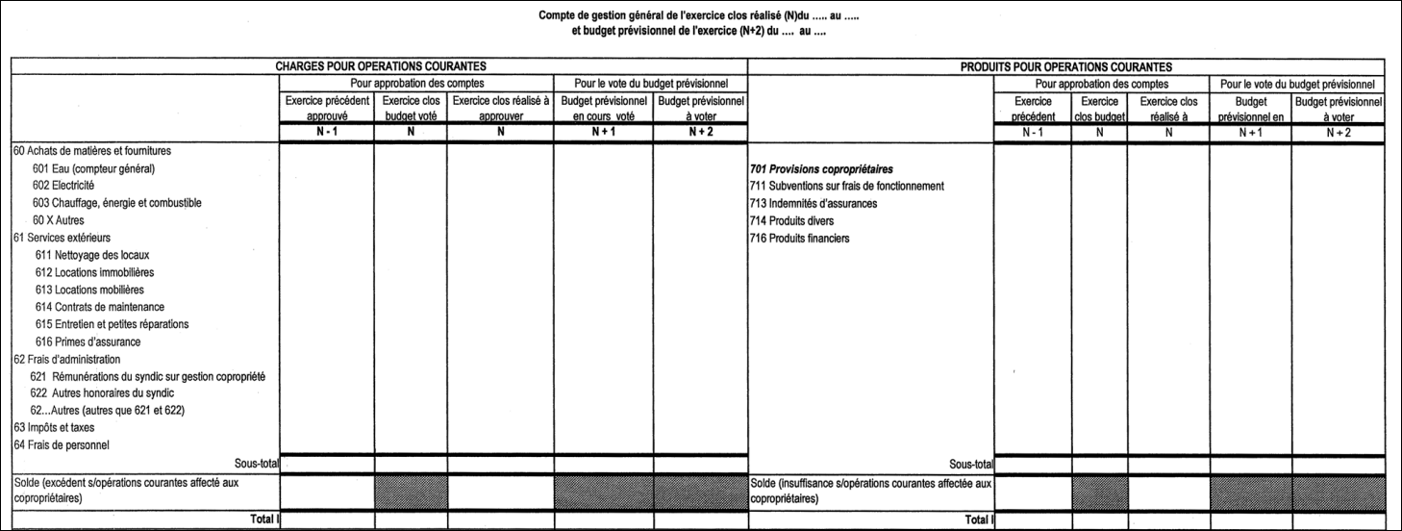
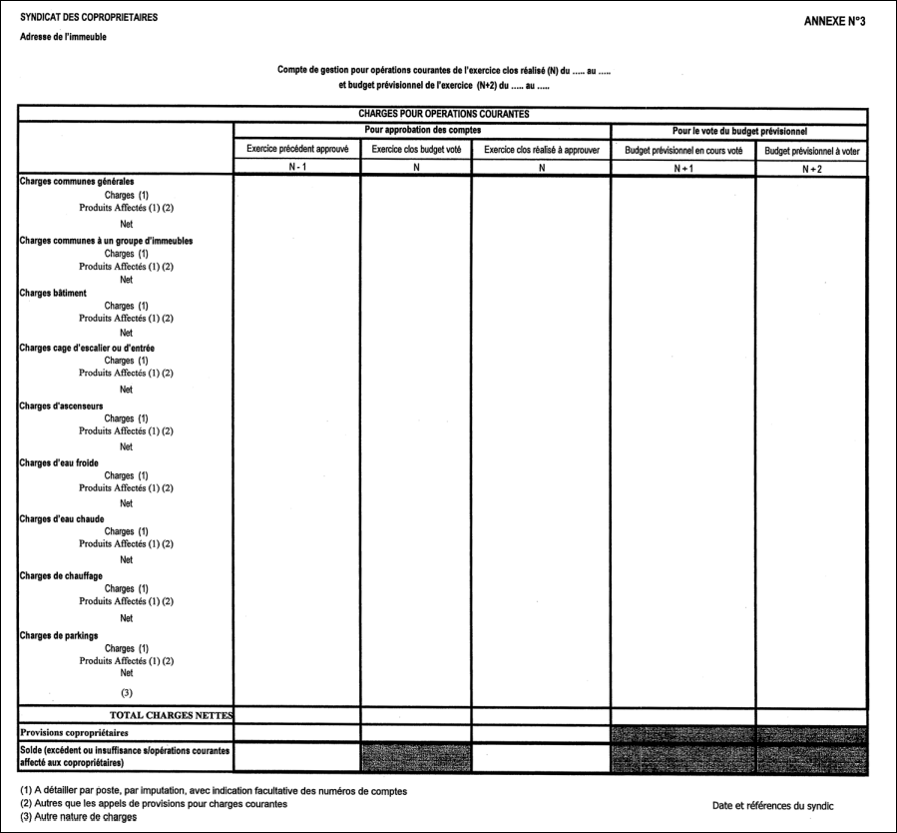
ANNEXE 2 PARTIE HAUTE
ANNEXE 3

Slide 90
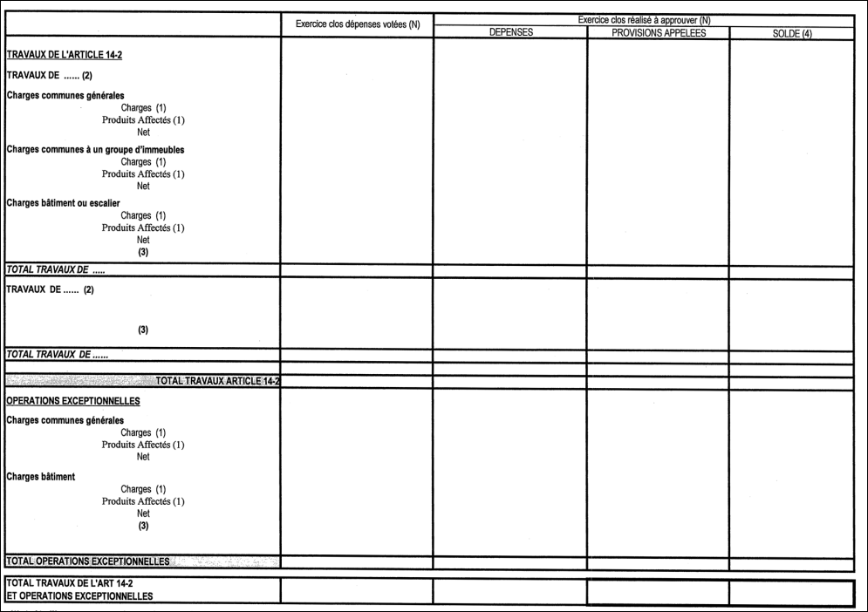
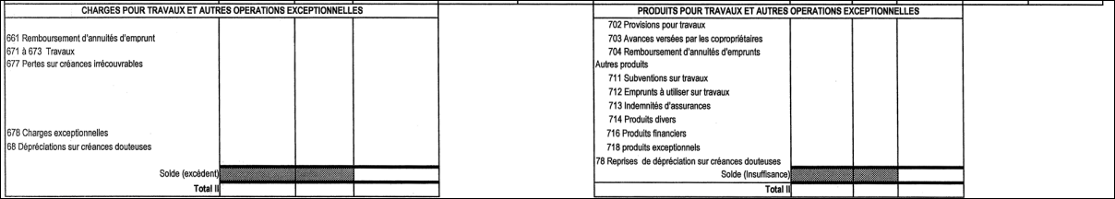
ANNEXE 2 PARTIE BASSE
ANNEXE 4

Slide 91
LA LECTURE DES CINQ COMPTES

Slide 92
Syndicat des copropriétaires:
Annexe 1
État financier après répartition au …
I- situation financière et trésorerie
Exercice précédent approuvé
Exercice clos
Exercice précédent approuvé
Exercice clos
Trésorerie
50 Fonds Placés
51 Banque ou fonds disponible en banque (1)
53 Caisse
Provision et avances
102 Provisions pour travaux
103 Avances
1031 Avances de trésorerie
1032 Avance travaux
1033 Autres avances
105 fonds travaux
131Subventions et instance d’affectation
12 Solde en attente sur travaux ou opérations exceptionnelles
Trésorerie disponible Total
Total I
II- Créances
Dettes
45 Copropriétaires-sommes exigibles restant à recevoir(2)
459 Copropriétaires-créances(2) douteuses
Comptes de tiers
42 à 44 Autres créances
46 Débiteurs divers
47 Comptes d’attente
48 Comptes de régularisation
Exercice précédent approuvé
Exercice clos
45 Copropriété-excédents versés(2)
Compte de tiers
40 Fournisseurs
42 à 44 Autres dettes
46 Créditeurs divers
47 Compte d’attente
48 Compte de régularisation
49 Dépréciation des comptes de tiers(2)
Exercice précédent approuvé
Exercice clos
Total II
Total II
Total général (1)+(2)
Total général (1)+(2)
Une somme affectée du signe <-> indique un découvert correspondant à une dette du syndicat.
Liste individualisée (nom et montant) ci – jointe.

Slide 93
Syndicat des copropriétaires:
Annexe 1
État financier après répartition au …
I- situation financière et trésorerie
Exercice précédent approuvé
Exercice clos
Exercice précédent approuvé
Exercice clos
Trésorerie
50 Fonds Placés
51 Banque ou fonds disponible en banque (1)
53 Caisse
Provision et avances
102 Provisions pour travaux
103 Avances
1031 Avances de trésorerie
1032 Avance travaux
1033 Autres avances
105 fonds travaux
131Subventions et instance d’affectation
12 Solde en attente sur travaux ou opérations exceptionnelles
PARTIE HAUTE
Trésorerie disponible Total
Total I
II- Créances
Dettes
45 Copropriétaires-sommes exigibles restant à recevoir(2)
459 Copropriétaires-créances(2) douteuses
Comptes de tiers
42 à 44 Autres créances
46 Débiteurs divers
47 Comptes d’attente
48 Comptes de régularisation
Exercice précédent approuvé
Exercice clos
45 Copropriété-excédents versés(2)
Compte de tiers
40 Fournisseurs
42 à 44 Autres dettes
46 Créditeurs divers
47 Compte d’attente
48 Compte de régularisation
49 Dépréciation des comptes de tiers(2)
Exercice précédent approuvé
Exercice clos
PARTIE BASSE
Total II
Total II
Total général (1)+(2)
Total général (1)+(2)
Une somme affectée du signe <-> indique un découvert correspondant à une dette du syndicat.
Liste individualisée (nom et montant) ci – jointe.

Slide 94
I- situation financière et trésorerie
Exercice précédent approuvé
Exercice clos
Exercice précédent approuvé
Exercice clos
Provision et avances
102 Provisions pour travaux
103 Avances
1031 Avances de trésorerie
1032 Avance travaux
1033 Autres avances
1031Subventions et instance d’affectation
105 fonds travaux
12 Solde en attente sur travaux ou opérations exceptionnelles
Trésorerie
50 Fonds Placés
51 Banque ou fonds disponible en banque (1)
53 Caisse
Trésorerie disponible Total I
Total I

Slide 95
I- situation financière et trésorerie
Exercice précédent approuvé
Exercice clos
Exercice précédent approuvé
Exercice clos
Provision et avances
102 Provisions pour travaux
103 Avances
1031 Avances de trésorerie
1032 Avance travaux
1033 Autres avances
1031Subventions et instance d’affectation
105 fonds travaux
12 Solde en attente sur travaux ou opérations exceptionnelles
Trésorerie
50 Fonds Placés
51 Banque ou fonds disponible en banque (1)
53 Caisse
Trésorerie disponible Total I
Total I

Slide 96
I- situation financière et trésorerie
Exercice précédent approuvé
Exercice clos
Exercice précédent approuvé
Exercice clos
Provision et avances
102 Provisions pour travaux
103 Avances
1031 Avances de trésorerie
1032 Avance travaux
1033 Autres avances
1031Subventions et instance d’affectation
105 fonds travaux
12 Solde en attente sur travaux ou opérations exceptionnelles
Trésorerie
50 Fonds Placés
51 Banque ou fonds disponible en banque (1)
53 Caisse
Trésorerie disponible Total I
Total I

Slide 97
I- situation financière et trésorerie
Exercice précédent approuvé
Exercice clos
Exercice précédent approuvé
Exercice clos
Provision et avances
102 Provisions pour travaux
103 Avances
1031 Avances de trésorerie
1032 Avance travaux
1033 Autres avances
1031Subventions et instance d’affectation
105 fonds travaux
12 Solde en attente sur travaux ou opérations exceptionnelles
Trésorerie
50 Fonds Placés
51 Banque ou fonds disponible en banque (1)
53 Caisse
Trésorerie disponible Total I
Total I

Slide 98
I- situation financière et trésorerie
Exercice précédent approuvé
Exercice clos
Exercice précédent approuvé
Exercice clos
Provision et avances
102 Provisions pour travaux
103 Avances
1031 Avances de trésorerie
1032 Avance travaux
1033 Autres avances
1031Subventions et instance d’affectation
105 fonds travaux
12 Solde en attente sur travaux ou opérations exceptionnelles
Trésorerie
50 Fonds Placés
51 Banque ou fonds disponible en banque (1)
53 Caisse
Trésorerie disponible Total I
Total I

Slide 99
II- Créances
Dettes
Exercice précédent approuvé
Exercice clos
Exercice précédent approuvé
Exercice clos
45 Copropriété-excédents versés(2)
Compte de tiers
40 Fournisseurs
42 à 44 Autres dettes
46 Créditeurs divers
47 Compte d’attente
48 Compte de régularisation
49 Dépréciation des comptes de tiers(2)
45 Copropriétaires-sommes exigibles restant à recevoir(2)
459 Copropriétaires-créances(2) douteuses
Comptes de tiers
42 à 44 Autres créances
46 Débiteurs divers
47 Comptes d’attente
48 Comptes de régularisation
Total II
Total II
Total général (1)+(2)
Total général (1)+(2)

Slide 100
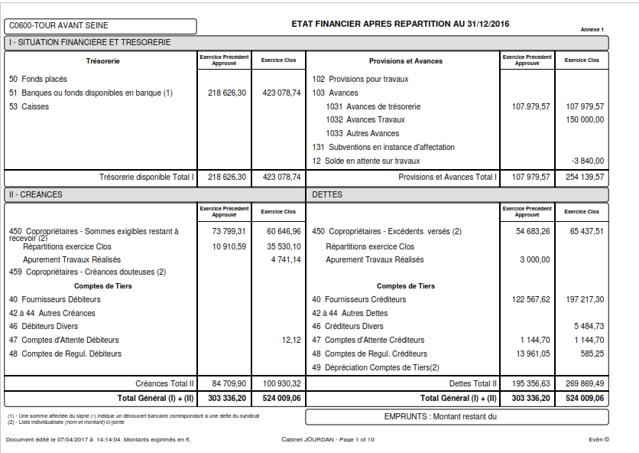

Slide 101
Syndicat des copropriétaires:
Compte de gestion générale de l’exercice clos réalisé (N1) du … au …
Et budget prévisionnel de l’exercice
Annexe 2
CHARGES POUR OPÉRATION COURANTES (ventilation en annexe 3)
PRODUIT POUR OPÉRATIONS COURANTES
Pour approbation des comptes
Le vote du budget prévisionnel
Pour approbation des comptes
Le vote du budget prévisionnel
Exercice précédent approuvé
Exercice clos budget vote
Exercice clos réalisé à approuver
Budget prévisionnel en cours voté
Budget prévisionnel à voter
Exercice précédent approuvé
Exercice clos budget vote
Exercice clos réalisé à approuver
Budget prévisionnel en cour s voté
Budget prévisionnel à voter
N-1
N
N
N+1
N+2
N-1
N
N
N+1
N+1
60 Achats de matière et fournitures
601 Eau (compteur général)
602 Électricité
603 Chauffage, énergie et combustible
60X Autres
61 Services extérieurs
611 Nettoyage des locaux
612 Locations mobilières
613 Locations mobilières
614 Locations de maintenance
615 Entretien et petite réparations
61X Autres
62 Frais d’administration
621 Rémunérations du syndic sur gestion copropriété
622 Autres honoraire du syndic
63 Impôt et taxe
64 Frais de personnel
701 Provisions copropriétaire
711 Subventions sur frais
de fonctionnement
713 Indemnités d’assurances
714 Produit divers
716 Produit financiers
PARTIE HAUTE
Sous-total
Sous-total
Solde (excèdent/opération courantes affecté aux copropriétaires)
Solde (excèdent /opération courantes affecté aux copropriétaires)
CHARGES POUR TRAVAUX ET AUTRES OPÉRATIONS EXEPTIONNELLES
POUR TRAVAUX ET AUTRES OPÉRATIONS EXCEPTIONNELLES
661 Remboursement d’annuités d’empreint
671à 673 Travaux
677 Pertes sur créances irrécouvrables
702 Provision pour travaux
703 Avances versées par les copropriétaires
704 Remboursement d’annuités d’emprunts
Autres produits
711 Subventions sur travaux
712 Emprunt à utiliser sur travaux
713 Indemnités d’assurances
714 Produits divers
716 Produits financiers
718 Produits exceptionnels
78 Reprise de dépréciation sur créances douteuses
PARTIE BASSE
Solde (excédent)
Solde (insuffisance)
Total II
Total II

Slide 102
Compte de gestion générale de l’exercice clos réalisé (N1) du … au …
Et budget prévisionnel de l’exercice
Annexe 2
CHARGES POUR OPÉRATION COURANTES (ventilation en annexe 3)
PRODUIT POUR OPÉRATIONS COURANTES
Pour approbation des comptes
Le vote du budget prévisionnel
Pour approbation des comptes
Le vote du budget prévisionnel
Exercice précédent approuvé
Exercice clos budget vote
Exercice clos réalisé à approuver
Budget prévisionnel en cours voté
Budget prévisionnel à voter
Exercice précédent approuvé
Exercice clos budget vote
Exercice clos réalisé à approuver
Budget prévisionnel en cour s voté
Budget prévisionnel à voter
N-1
N
N
N+1
N+2
N-1
N
N
N+1
N+1
60 Achats de matière et fournitures
601 Eau (compteur général)
602 Électricité
603 Chauffage, énergie et combustible
60X Autres
61 Services extérieurs
611 Nettoyage des locaux
612 Locations mobilières
613 Locations mobilières
614 Locations de maintenance
615 Entretien et petite réparations
61X Autres
62 Frais d’administration
621 Rémunérations du syndic sur gestion copropriété
622 Autres honoraire du syndic
63 Impôt et taxe
64 Frais de personnel
701 Provisions copropriétaire
711 Subventions sur frais de fonctionnement
713 Indemnités d’assurances
714 Produit divers
716 Produit financiers
Sous-total
Sous-total
Solde (excèdent s/opération courantes affecté aux copropriétaires)
Solde (déficitaire s/opération courantes affecté aux copropriétaires)
Total 1
Total 1

Slide 103
Compte de gestion générale de l’exercice clos réalisé (N1) du … au …
Et budget prévisionnel de l’exercice
Annexe 2
CHARGES POUR OPÉRATION COURANTES (ventilation en annexe 3)
PRODUIT POUR OPÉRATIONS COURANTES
Pour approbation des comptes
Le vote du budget prévisionnel
Pour approbation des comptes
Le vote du budget prévisionnel
Exercice précédent approuvé
Exercice clos budget vote
Exercice clos réalisé à approuver
Budget prévisionnel en cours voté
Budget prévisionnel à voter
Exercice précédent approuvé
Exercice clos budget vote
Exercice clos réalisé à approuver
Budget prévisionnel en cour s voté
Budget prévisionnel à voter
N-1
N
N
N+1
N+2
N-1
N
N
N+1
N+1
60 Achats de matière et fournitures
601 Eau (compteur général)
602 Électricité
603 Chauffage, énergie et combustible
60X Autres
61 Services extérieurs
611 Nettoyage des locaux
612 Locations mobilières
613 Locations mobilières
614 Locations de maintenance
615 Entretien et petite réparations
61X Autres
62 Frais d’administration
621 Rémunérations du syndic sur gestion copropriété
622 Autres honoraire du syndic
63 Impôt et taxe
64 Frais de personnel
701 Provisions copropriétaire
711 Subventions sur frais de fonctionnement
713 Indemnités d’assurances
714 Produit divers
716 Produit financiers
Sous-total
Sous-total
Solde (excèdent s/opération courantes affecté aux copropriétaires)
Solde (déficitaire s/opération courantes affecté aux copropriétaires)
Total 1
Total 1

Slide 104
Compte de gestion générale de l’exercice clos réalisé (N1) du … au …
Et budget prévisionnel de l’exercice
Annexe 2
CHARGES POUR OPÉRATION COURANTES (ventilation en annexe 3)
PRODUIT POUR OPÉRATIONS COURANTES
Pour approbation des comptes
Le vote du budget prévisionnel
Pour approbation des comptes
Le vote du budget prévisionnel
Exercice précédent approuvé
Exercice clos budget vote
Exercice clos réalisé à approuver
Budget prévisionnel en cours voté
Budget prévisionnel à voter
Exercice précédent approuvé
Exercice clos budget vote
Exercice clos réalisé à approuver
Budget prévisionnel en cour s voté
Budget prévisionnel à voter
N-1
N
N
N+1
N+2
N-1
N
N
N+1
N+1
60 Achats de matière et fournitures
601 Eau (compteur général)
602 Électricité
603 Chauffage, énergie et combustible
60X Autres
61 Services extérieurs
611 Nettoyage des locaux
612 Locations mobilières
613 Locations mobilières
614 Locations de maintenance
615 Entretien et petite réparations
61X Autres
62 Frais d’administration
621 Rémunérations du syndic sur gestion copropriété
622 Autres honoraire du syndic
63 Impôt et taxe
64 Frais de personnel
701 Provisions copropriétaire
711 Subventions sur frais de fonctionnement
713 Indemnités d’assurances
714 Produit divers
716 Produit financiers
Sous-total
Sous-total
Solde (excèdent s/opération courantes affecté aux copropriétaires)
Solde (déficitaire s/opération courantes affecté aux copropriétaires)
Total 1
Total 1

Slide 105
Compte de gestion générale de l’exercice clos réalisé (N1) du … au …
Et budget prévisionnel de l’exercice
Annexe 2
CHARGES POUR OPÉRATION COURANTES (ventilation en annexe 3)
PRODUIT POUR OPÉRATIONS COURANTES
Pour approbation des comptes
Le vote du budget prévisionnel
Pour approbation des comptes
Le vote du budget prévisionnel
Exercice précédent approuvé
Exercice clos budget vote
Exercice clos réalisé à approuver
Budget prévisionnel en cours voté
Budget prévisionnel à voter
Exercice précédent approuvé
Exercice clos budget vote
Exercice clos réalisé à approuver
Budget prévisionnel en cour s voté
Budget prévisionnel à voter
N-1
N
N
N+1
N+2
N-1
N
N
N+1
N+1
60 Achats de matière et fournitures
601 Eau (compteur général)
602 Électricité
603 Chauffage, énergie et combustible
60X Autres
61 Services extérieurs
611 Nettoyage des locaux
612 Locations mobilières
613 Locations mobilières
614 Locations de maintenance
615 Entretien et petite réparations
61X Autres
62 Frais d’administration
621 Rémunérations du syndic sur gestion copropriété
622 Autres honoraire du syndic
63 Impôt et taxe
64 Frais de personnel
701 Provisions copropriétaire
711 Subventions sur frais de fonctionnement
713 Indemnités d’assurances
714 Produit divers
716 Produit financiers
Sous-total
Sous-total
Solde (excèdent s/opération courantes affecté aux copropriétaires)
Solde (déficitaire s/opération courantes affecté aux copropriétaires)
Total 1
Total 1

Slide 106
Compte de gestion générale de l’exercice clos réalisé (N1) du … au …
Et budget prévisionnel de l’exercice
Annexe 2
CHARGES POUR OPÉRATION COURANTES (ventilation en annexe 3)
PRODUIT POUR OPÉRATIONS COURANTES
Pour approbation des comptes
Le vote du budget prévisionnel
Pour approbation des comptes
Le vote du budget prévisionnel
Exercice précédent approuvé
Exercice clos budget vote
Exercice clos réalisé à approuver
Budget prévisionnel en cours voté
Budget prévisionnel à voter
Exercice précédent approuvé
Exercice clos budget vote
Exercice clos réalisé à approuver
Budget prévisionnel en cour s voté
Budget prévisionnel à voter
N-1
N
N
N+1
N+2
N-1
N
N
N+1
N+1
60 Achats de matière et fournitures
601 Eau (compteur général)
602 Électricité
603 Chauffage, énergie et combustible
60X Autres
61 Services extérieurs
611 Nettoyage des locaux
612 Locations mobilières
613 Locations mobilières
614 Locations de maintenance
615 Entretien et petite réparations
61X Autres
62 Frais d’administration
621 Rémunérations du syndic sur gestion copropriété
622 Autres honoraire du syndic
63 Impôt et taxe
64 Frais de personnel
701 Provisions copropriétaire
711 Subventions sur frais de fonctionnement
713 Indemnités d’assurances
714 Produit divers
716 Produit financiers
Sous-total
Sous-total
Solde (excèdent s/opération courantes affecté aux copropriétaires)
Solde (déficitaire s/opération courantes affecté aux copropriétaires)
Total 1
Total 1

Slide 107
Compte de gestion générale de l’exercice clos réalisé (N1) du … au …
Et budget prévisionnel de l’exercice
Annexe 2
CHARGES POUR OPÉRATION COURANTES (ventilation en annexe 3)
PRODUIT POUR OPÉRATIONS COURANTES
Pour approbation des comptes
Le vote du budget prévisionnel
Pour approbation des comptes
Le vote du budget prévisionnel
Exercice précédent approuvé
Exercice clos budget vote
Exercice clos réalisé à approuver
Budget prévisionnel en cours voté
Budget prévisionnel à voter
Exercice précédent approuvé
Exercice clos budget vote
Exercice clos réalisé à approuver
Budget prévisionnel en cour s voté
Budget prévisionnel à voter
N-1
N
N
N+1
N+2
N-1
N
N
N+1
N+1
60 Achats de matière et fournitures
601 Eau (compteur général)
602 Électricité
603 Chauffage, énergie et combustible
60X Autres
61 Services extérieurs
611 Nettoyage des locaux
612 Locations mobilières
613 Locations mobilières
614 Locations de maintenance
615 Entretien et petite réparations
61X Autres
62 Frais d’administration
621 Rémunérations du syndic sur gestion copropriété
622 Autres honoraire du syndic
63 Impôt et taxe
64 Frais de personnel
701 Provisions copropriétaire
711 Subventions sur frais de fonctionnement
713 Indemnités d’assurances
714 Produit divers
716 Produit financiers
Sous-total
Sous-total
Solde (excèdent s/opération courantes affecté aux copropriétaires)
Solde (déficitaire s/opération courantes affecté aux copropriétaires)
Total 1
Total 1

Slide 108
Compte de gestion générale de l’exercice clos réalisé (N1) du … au …
Et budget prévisionnel de l’exercice
Annexe 2
CHARGES POUR OPÉRATION COURANTES (ventilation en annexe 3)
PRODUIT POUR OPÉRATIONS COURANTES
Pour approbation des comptes
Le vote du budget prévisionnel
Pour approbation des comptes
Le vote du budget prévisionnel
Exercice précédent approuvé
Exercice clos budget vote
Exercice clos réalisé à approuver
Budget prévisionnel en cours voté
Budget prévisionnel à voter
Exercice précédent approuvé
Exercice clos budget vote
Exercice clos réalisé à approuver
Budget prévisionnel en cour s voté
Budget prévisionnel à voter
N-1
N
N
N+1
N+2
N-1
N
N
N+1
N+1
60 Achats de matière et fournitures
601 Eau (compteur général)
602 Électricité
603 Chauffage, énergie et combustible
60X Autres
61 Services extérieurs
611 Nettoyage des locaux
612 Locations mobilières
613 Locations mobilières
614 Locations de maintenance
615 Entretien et petite réparations
61X Autres
62 Frais d’administration
621 Rémunérations du syndic sur gestion copropriété
622 Autres honoraire du syndic
63 Impôt et taxe
64 Frais de personnel
701 Provisions copropriétaire
711 Subventions sur frais de fonctionnement
713 Indemnités d’assurances
714 Produit divers
716 Produit financiers
Sous-total
Sous-total
Solde (excèdent s/opération courantes affecté aux copropriétaires)
Solde (déficitaire s/opération courantes affecté aux copropriétaires)
Total 1
Total 1

Slide 109
Compte de gestion générale de l’exercice clos réalisé (N1) du … au …
Et budget prévisionnel de l’exercice
Annexe 2
CHARGES POUR OPÉRATION COURANTES (ventilation en annexe 3)
PRODUIT POUR OPÉRATIONS COURANTES
Pour approbation des comptes
Le vote du budget prévisionnel
Pour approbation des comptes
Le vote du budget prévisionnel
Exercice précédent approuvé
Exercice clos budget vote
Exercice clos réalisé à approuver
Budget prévisionnel en cours voté
Budget prévisionnel à voter
Exercice précédent approuvé
Exercice clos budget vote
Exercice clos réalisé à approuver
Budget prévisionnel en cour s voté
Budget prévisionnel à voter
N-1
N
N
N+1
N+2
N-1
N
N
N+1
N+1
60 Achats de matière et fournitures
601 Eau (compteur général)
602 Électricité
603 Chauffage, énergie et combustible
60X Autres
61 Services extérieurs
611 Nettoyage des locaux
612 Locations mobilières
613 Locations mobilières
614 Locations de maintenance
615 Entretien et petite réparations
61X Autres
62 Frais d’administration
621 Rémunérations du syndic sur gestion copropriété
622 Autres honoraire du syndic
63 Impôt et taxe
64 Frais de personnel
701 Provisions copropriétaire
711 Subventions sur frais de fonctionnement
713 Indemnités d’assurances
714 Produit divers
716 Produit financiers
Sous-total
Sous-total
Solde (excèdent s/opération courantes affecté aux copropriétaires)
Solde (déficitaire s/opération courantes affecté aux copropriétaires)
Total 1
Total 1

Slide 110
Compte de gestion générale de l’exercice clos réalisé (N1) du … au …
Et budget prévisionnel de l’exercice
Annexe 2
CHARGES POUR OPÉRATION COURANTES (ventilation en annexe 3)
PRODUIT POUR OPÉRATIONS COURANTES
Pour approbation des comptes
Le vote du budget prévisionnel
Pour approbation des comptes
Le vote du budget prévisionnel
Exercice précédent approuvé
Exercice clos budget vote
Exercice clos réalisé à approuver
Budget prévisionnel en cours voté
Budget prévisionnel à voter
Exercice précédent approuvé
Exercice clos budget vote
Exercice clos réalisé à approuver
Budget prévisionnel en cour s voté
Budget prévisionnel à voter
N-1
N
N
N+1
N+2
N-1
N
N
N+1
N+1
60 Achats de matière et fournitures
601 Eau (compteur général)
602 Électricité
603 Chauffage, énergie et combustible
60X Autres
61 Services extérieurs
611 Nettoyage des locaux
612 Locations mobilières
613 Locations mobilières
614 Locations de maintenance
615 Entretien et petite réparations
61X Autres
62 Frais d’administration
621 Rémunérations du syndic sur gestion copropriété
622 Autres honoraire du syndic
63 Impôt et taxe
64 Frais de personnel
701 Provisions copropriétaire
711 Subventions sur frais de fonctionnement
713 Indemnités d’assurances
714 Produit divers
716 Produit financiers
Sous-total
Sous-total
Solde (excèdent s/opération courantes affecté aux copropriétaires)
Solde (déficitaire s/opération courantes affecté aux copropriétaires)
Total 1
Total 1

Slide 111
Compte de gestion générale de l’exercice clos réalisé (N1) du … au …
Et budget prévisionnel de l’exercice
Annexe 2
CHARGES POUR OPÉRATION COURANTES (ventilation en annexe 3)
PRODUIT POUR OPÉRATIONS COURANTES
Pour approbation des comptes
Le vote du budget prévisionnel
Pour approbation des comptes
Le vote du budget prévisionnel
Exercice précédent approuvé
Exercice clos budget vote
Exercice clos réalisé à approuver
Budget prévisionnel en cours voté
Budget prévisionnel à voter
Exercice précédent approuvé
Exercice clos budget vote
Exercice clos réalisé à approuver
Budget prévisionnel en cour s voté
Budget prévisionnel à voter
N-1
N
N
N+1
N+2
N-1
N
N
N+1
N+1
60 Achats de matière et fournitures
601 Eau (compteur général)
602 Électricité
603 Chauffage, énergie et combustible
60X Autres
61 Services extérieurs
611 Nettoyage des locaux
612 Locations mobilières
613 Locations mobilières
614 Locations de maintenance
615 Entretien et petite réparations
61X Autres
62 Frais d’administration
621 Rémunérations du syndic sur gestion copropriété
622 Autres honoraire du syndic
63 Impôt et taxe
64 Frais de personnel
701 Provisions copropriétaire
711 Subventions sur frais de fonctionnement
713 Indemnités d’assurances
714 Produit divers
716 Produit financiers
Sous-total
Sous-total
Solde (excèdent s/opération courantes affecté aux copropriétaires)
Solde (déficitaire s/opération courantes affecté aux copropriétaires)
Total 1
Total 1

Slide 112
CHARGES POUR TRAVAUX ET AUTRES OPÉRATIONS EXEPTIONNELLES
PRODUITS POURTRAVAUX ET AUTRES OPÉRATIONS EXCEPTIONNELLES
661 Remboursement d’annuités d’empreint
671à 673 Travaux
677 Pertes sur créances irrécouvrables
678 Charges exceptionnelles
68 Dépréciation sur créances douteuses
702 ProvisionS pour travaux
703 Avances versées par les copropriétaires
704 Remboursement d’annuités d’emprunts
Autres produits
711 Subventions sur travaux
712 Emprunt à utiliser sur travaux
713 Indemnités d’assurances
714 Produits divers
716 Produits financiers
718 Produits exceptionnels
78 Reprise de dépréciation sur créances douteuses
Solde (excédent)
Solde (insuffisance)
Total II
Total II

Slide 113
CHARGES POUR TRAVAUX ET AUTRES OPÉRATIONS EXEPTIONNELLES
PRODUITS POURTRAVAUX ET AUTRES OPÉRATIONS EXCEPTIONNELLES
661 Remboursement d’annuités d’empreint
671à 673 Travaux
677 Pertes sur créances irrécouvrables
678 Charges exceptionnelles
68 Dépréciation sur créances douteuses
702 ProvisionS pour travaux
703 Avances versées par les copropriétaires
704 Remboursement d’annuités d’emprunts
Autres produits
711 Subventions sur travaux
712 Emprunt à utiliser sur travaux
713 Indemnités d’assurances
714 Produits divers
716 Produits financiers
718 Produits exceptionnels
78 Reprise de dépréciation sur créances douteuses
Solde (excédent)
Solde (insuffisance)
Total II
Total II

Slide 114
CHARGES POUR TRAVAUX ET AUTRES OPÉRATIONS EXEPTIONNELLES
PRODUITS POURTRAVAUX ET AUTRES OPÉRATIONS EXCEPTIONNELLES
661 Remboursement d’annuités d’empreint
671à 673 Travaux
677 Pertes sur créances irrécouvrables
678 Charges exceptionnelles
68 Dépréciation sur créances douteuses
702 ProvisionS pour travaux
703 Avances versées par les copropriétaires
704 Remboursement d’annuités d’emprunts
Autres produits
711 Subventions sur travaux
712 Emprunt à utiliser sur travaux
713 Indemnités d’assurances
714 Produits divers
716 Produits financiers
718 Produits exceptionnels
78 Reprise de dépréciation sur créances douteuses
Solde (excédent)
Solde (insuffisance)
Total II
Total II

Slide 115
CHARGES POUR TRAVAUX ET AUTRES OPÉRATIONS EXEPTIONNELLES
PRODUITS POURTRAVAUX ET AUTRES OPÉRATIONS EXCEPTIONNELLES
661 Remboursement d’annuités d’empreint
671à 673 Travaux
677 Pertes sur créances irrécouvrables
678 Charges exceptionnelles
68 Dépréciation sur créances douteuses
702 ProvisionS pour travaux
703 Avances versées par les copropriétaires
704 Remboursement d’annuités d’emprunts
Autres produits
711 Subventions sur travaux
712 Emprunt à utiliser sur travaux
713 Indemnités d’assurances
714 Produits divers
716 Produits financiers
718 Produits exceptionnels
78 Reprise de dépréciation sur créances douteuses
Solde (excédent)
Solde (insuffisance)
Total II
Total II

Slide 117
CHARGES SPECIALE BATIMENT A

Slide 118
Annexe 5
Etat des travaux de l’article 14-2 et opérations exceptionnelles votes non encore clôtures a la fin de l’exercice du … au …
APPELS TRAVAUX, EMPRUNTS ET SUBVENTIONS RECUS
(montant et date)
SUBVENTIONS ET EMPRUNTS A RECEVOIR
(montant et date)
TRAVAUX VOTES
(montant et date)
TRAVAUX PAYES
(montant et date)
TRAVAUX REALISES
(montant et date)
SOLDE EN ATTENTE SUR TRAVAUX
A
B
C
D
E = D - C
F
TRAVAUX RAVALEMENT
TRAVAUX TOITURE
(1)
TOTAL
(2)
A détailler par marché de travaux ou opérations exceptionnelles et par clé de répartition
Ce solde correspond au solde du compte 12 dans l’annexe n°1
Date et référence du syndic

Slide 119
Annexe 5
Etat des travaux de l’article 14-2 et opérations exceptionnelles votes non encore clôtures a la fin de l’exercice du … au …
APPELS TRAVAUX, EMPRUNTS ET SUBVENTIONS RECUS
(montant et date)
SUBVENTIONS ET EMPRUNTS A RECEVOIR
(montant et date)
TRAVAUX VOTES
(montant et date)
TRAVAUX PAYES
(montant et date)
TRAVAUX REALISES
(montant et date)
SOLDE EN ATTENTE SUR TRAVAUX
A
B
C
D
E = D - C
F
TRAVAUX RAVALEMENT
TRAVAUX TOITURE
(1)
TOTAL
(2)
A détailler par marché de travaux ou opérations exceptionnelles et par clé de répartition
Ce solde correspond au solde du compte 12 dans l’annexe n°1
Date et référence du syndic

Slide 120
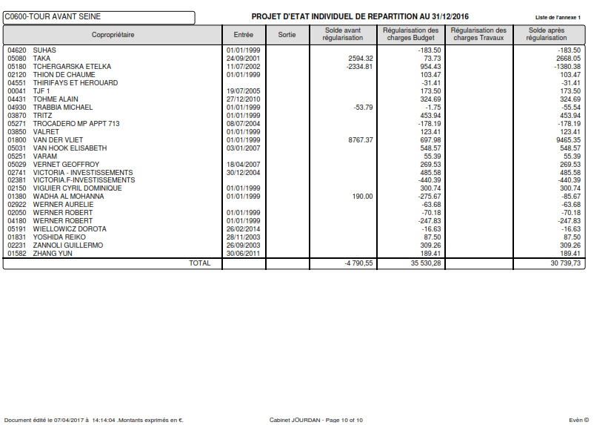

Slide 121
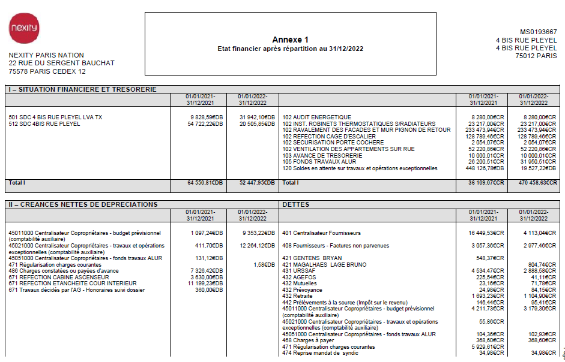
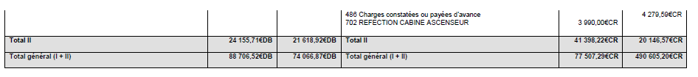

Slide 122
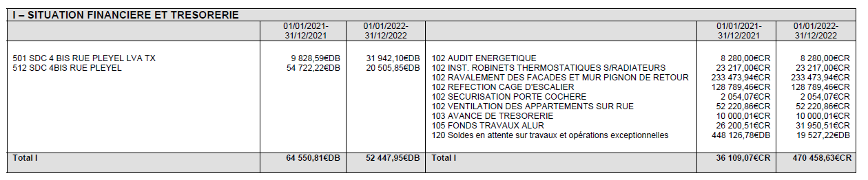
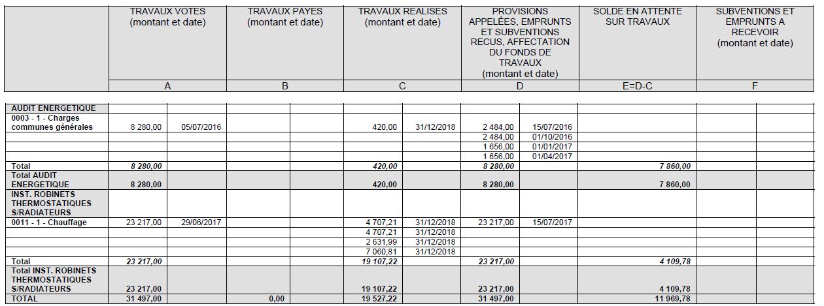

Slide 127
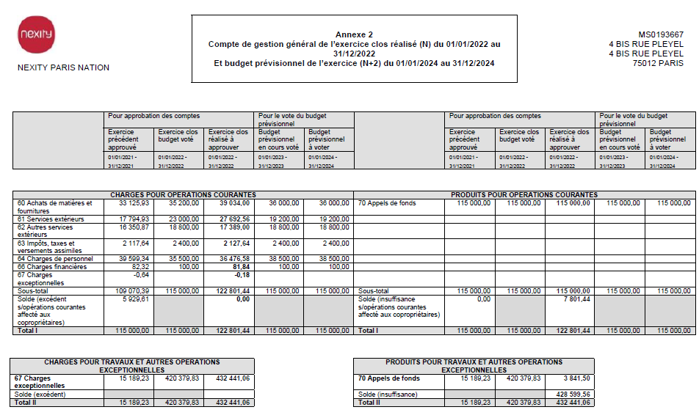

Slide 128
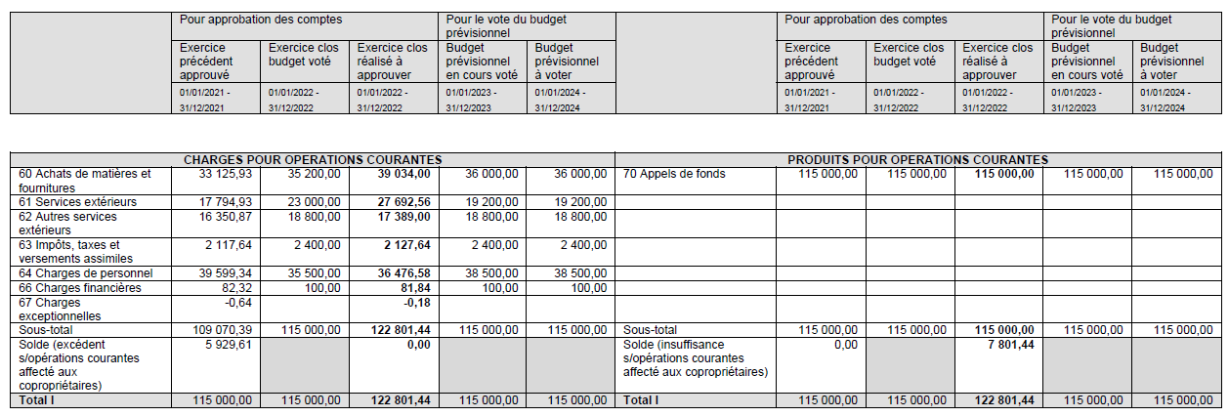
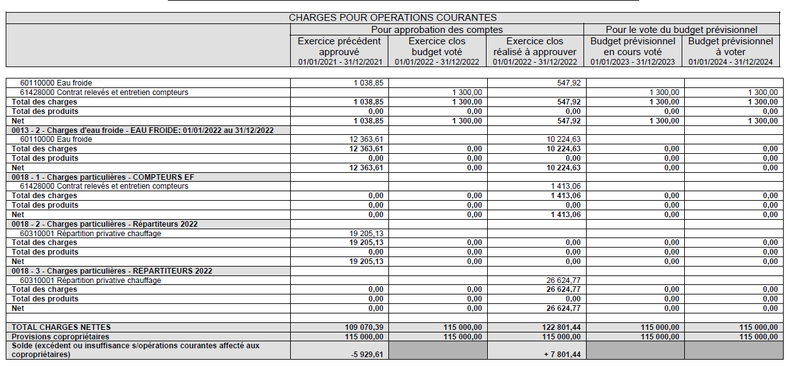

Slide 129
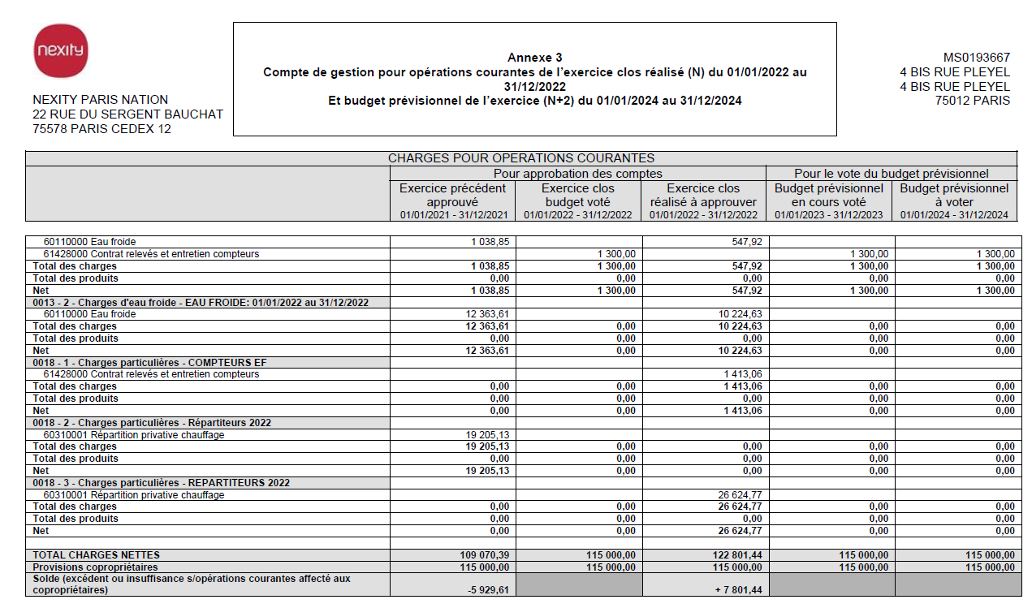

Slide 130
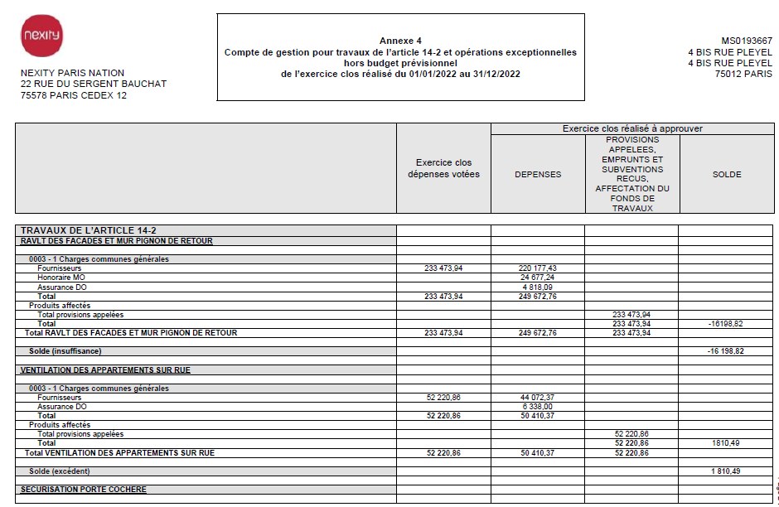
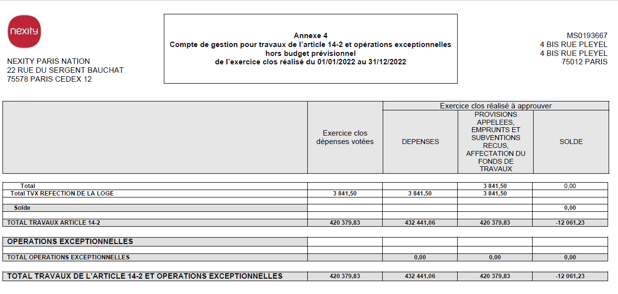

Slide 131
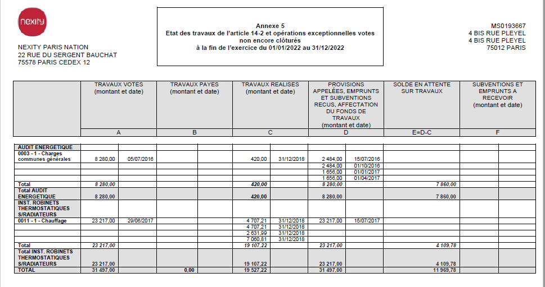

Slide 132
MERCI !

